Slide 1
COMMISSION NATIONALE DES MARCHÉS · LE PARCOURS D’UN DOSSIER
Étape 06
PRS 2.0 — Recevoir les offres en ligne
Les entreprises retirent le dossier, posent leurs questions, remplissent et déposent leur offre en ligne ; l’offre est scellée sur leur poste et personne ne peut la lire avant la séance d’ouverture.
Une présentation par étape que traverse un dossier, de la planification à l’attribution · écrans, règles appliquées (provenance en note), points d’attention, règles de gestion et données de l’étape
Captures de l’application réelle sur des dossiers de démonstration (14 octobre 2026) · noms de personnes remplacés par leur rôle

Slide 2
OÙ SE SITUE L’ÉTAPE
Du plan de passation au marché notifié
Un marché inscrit au plan traverse deux contrôles de la Commission : celui du plan, puis celui de son dossier de consultation — et, après l’évaluation des offres, celui du dossier de marché.
02
03
04 · 05
06 · 07
08
09
Planifier
Contrôler
Préparer
▶ Consulter
Évaluer
Attribuer
La PRMP saisit et soumet son plan de passation.
›
La Commission examine ; le PV est visé et signé.
›
La fiche du DAO produit le dossier d’appel d’offres.
›
Cette présentation. Les offres arrivent en ligne, scellées, puis s’ouvrent en séance.
›
La commission d’appel d’offres évalue et propose l’attributaire.
›
Le marché est contrôlé, signé, notifié et publié.
Cette présentation couvre l’étape 06 — Recevoir les offres en ligne. Les autres étapes ont chacune leur présentation ; l’entrée dans l’application, l’intérim, l’administration et le pilotage sont dans la présentation d’ensemble.
PRS 2.0 · Étape 06 · Recevoir les offres en ligne · 2

Slide 3
06
Recevoir les offres en ligne
Les entreprises retirent le dossier, posent leurs questions, remplissent et déposent leur offre en ligne ; l’offre est scellée sur leur poste et personne ne peut la lire avant la séance d’ouverture.
CE QUE CELA CHANGE
Une offre déposée en ligne est scellée sur le poste de l’entreprise : jusqu’à la séance, ni la PRMP, ni l’Administrateur, ni la plateforme ne peuvent en lire le contenu ou le prix.
Chaque geste est daté par l’horloge du serveur et prouvé : accusé de dépôt avec empreinte, registre des retraits, registre des dépôts, et désormais toute tentative de dépôt refusée hors délai (art. 44).
Les questions des candidats et leurs réponses sont publiées pour tous, sans nom d’auteur, jusqu’à dix jours avant la date limite (art. 35-II), puis jointes au dossier soumis à la Commission.
PRS 2.0 · Étape 06 · Recevoir les offres en ligne · 3

Slide 4
RECEVOIR LES OFFRES EN LIGNE · LE PARCOURS
De l’avis publié à l’offre scellée
L’entreprise agit seule, depuis son espace candidat ; la PRMP valide les frais de dossier et suit les registres ; la commission d’appel d’offres et le dépositaire détiennent les clés qui ouvriront les offres.
COMMISSION D’APPEL D’OFFRES, DÉPOSITAIRE
CANDIDAT
CANDIDAT, PRMP
CANDIDAT, PRMP
CANDIDAT
CANDIDAT
PRMP
Les clés en place
S’inscrire, déclarer son entreprise
Payer, puis retirer le dossier
Poser ses questions
Remplir l’offre en ligne
Sceller et déposer
Les dépôts clos
Les membres de la commission et le dépositaire publient leur clé : sans cérémonie close, l’avis ne paraît pas.
›
Un compte confirmé par un code reçu par courriel, puis l’entreprise déclarée une fois pour toutes (NIF, STAT, RCS).
›
Le reçu du versement est déposé ; une fois validé, le dossier se retire et chaque retrait est inscrit au registre.
›
Jusqu’à dix jours avant la date limite ; la réponse est diffusée à tous les candidats.
›
Bordereau ou devis quantitatif, conformité, capacités, personnel, matériel : l’acte d’engagement se calcule.
›
L’offre est chiffrée sur le poste de l’entreprise ; un accusé portant son empreinte est délivré.
›
À la date limite, la PRMP lit le registre complet ; toute tentative tardive est refusée et consignée.
PRS 2.0 · Étape 06 · Recevoir les offres en ligne · 4

Slide 5
RECEVOIR LES OFFRES EN LIGNE
Ceux qui ouvriront les offres
Avant même la publication de l’avis, chaque membre de la commission d’appel d’offres et un dépositaire indépendant génèrent leur clé sur leur propre poste. Ce sont ces clés qui scellent les offres.
PRS 2.0 · Étape 06 · Recevoir les offres en ligne · 5

Slide 6
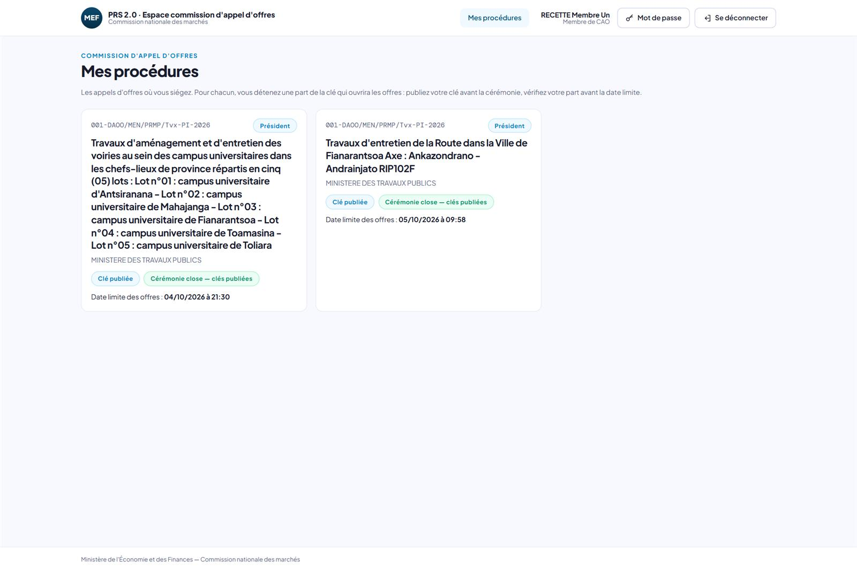
COMMISSION D’APPEL D’OFFRES · MEMBRE
Les procédures du membre
QUI
Un membre de la commission d’appel d’offres, ici son président.
CE QUI SE PASSE
Les appels d’offres où il siège, avec sa qualité (président) et la date limite des offres.
Pour chacun, l’état de sa clé (« Clé publiée ») et celui de la cérémonie des clés (« Cérémonie close — clés publiées »).
RÈGLES APPLIQUÉES (annexe A)
RG-OFF-25 · RG-OFF-27
PRS 2.0 · Étape 06 · Recevoir les offres en ligne · 6
Notes:
Capture neuve du 14/10/2026 : 07-cao-procedures.
Écran : /cao/mes-procedures — compte : membre de la commission « recette ».
Noms, matricules, initiales, photos et adresses réelles masqués dans la page avant la capture.
Règles appliquées (annexe A) : RG-OFF-25, RG-OFF-27.

Slide 7
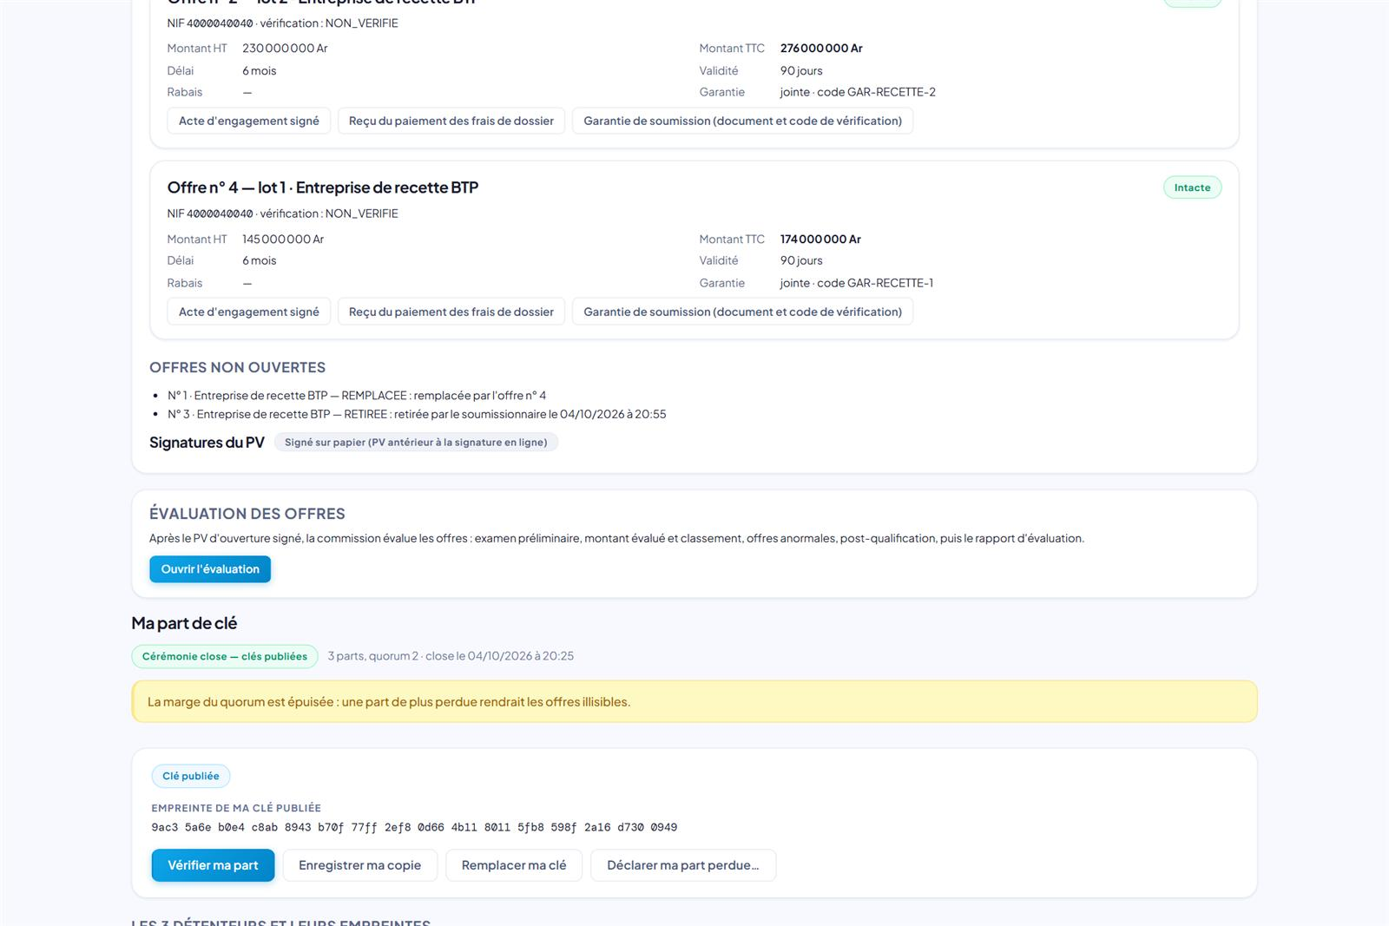
COMMISSION D’APPEL D’OFFRES · MEMBRE
Sa part de clé
QUI
Le membre de la commission.
CE QUI SE PASSE
La cérémonie : 3 parts, quorum 2, close avant la publication de l’avis.
L’empreinte de sa clé publiée ; il peut vérifier sa part, en garder une copie, la remplacer ou la déclarer perdue.
L’écran avertit quand la marge est épuisée : une part de plus perdue rendrait les offres illisibles.
RÈGLES APPLIQUÉES (annexe A)
RG-OFF-27 · RG-OFF-28
PRS 2.0 · Étape 06 · Recevoir les offres en ligne · 7
Notes:
Capture neuve du 14/10/2026 : 07-cao-cle.
Écran : /cao/procedures/40 — compte : membre de la commission « recette ».
Noms, matricules, initiales, photos et adresses réelles masqués dans la page avant la capture.
Règles appliquées (annexe A) : RG-OFF-27, RG-OFF-28.

Slide 8
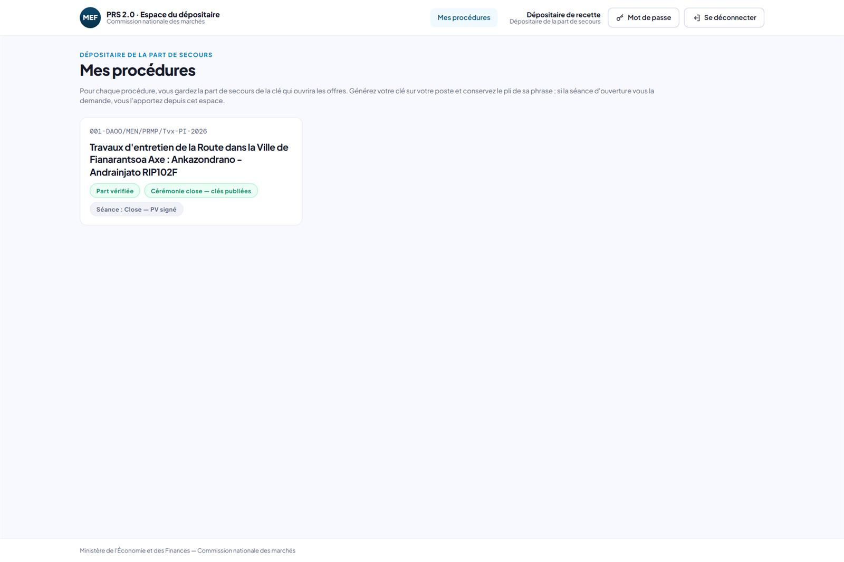
DÉPOSITAIRE
L’espace du dépositaire
QUI
Le dépositaire de la part de secours.
CE QUI SE PASSE
Il génère sa clé sur son propre poste et garde seul la phrase qui la protège.
Il ne voit que l’état de sa part, de la cérémonie et de la séance : jamais les offres ni leurs pièces.
RÈGLES APPLIQUÉES (annexe A)
RG-OFF-29 · RG-OFF-30
PRS 2.0 · Étape 06 · Recevoir les offres en ligne · 8
Notes:
Capture neuve du 14/10/2026 : 06-depositaire.
Écran : /depositaire/mes-procedures — compte : dépositaire.
Noms, matricules, initiales, photos et adresses réelles masqués dans la page avant la capture.
Règles appliquées (annexe A) : RG-OFF-29, RG-OFF-30.

Slide 9
RECEVOIR LES OFFRES EN LIGNE
L’entreprise entre dans la procédure
Les procédures se consultent sans compte. Pour retirer le dossier et déposer une offre, l’entreprise ouvre un compte et se déclare une fois pour toutes.
PRS 2.0 · Étape 06 · Recevoir les offres en ligne · 9

Slide 10
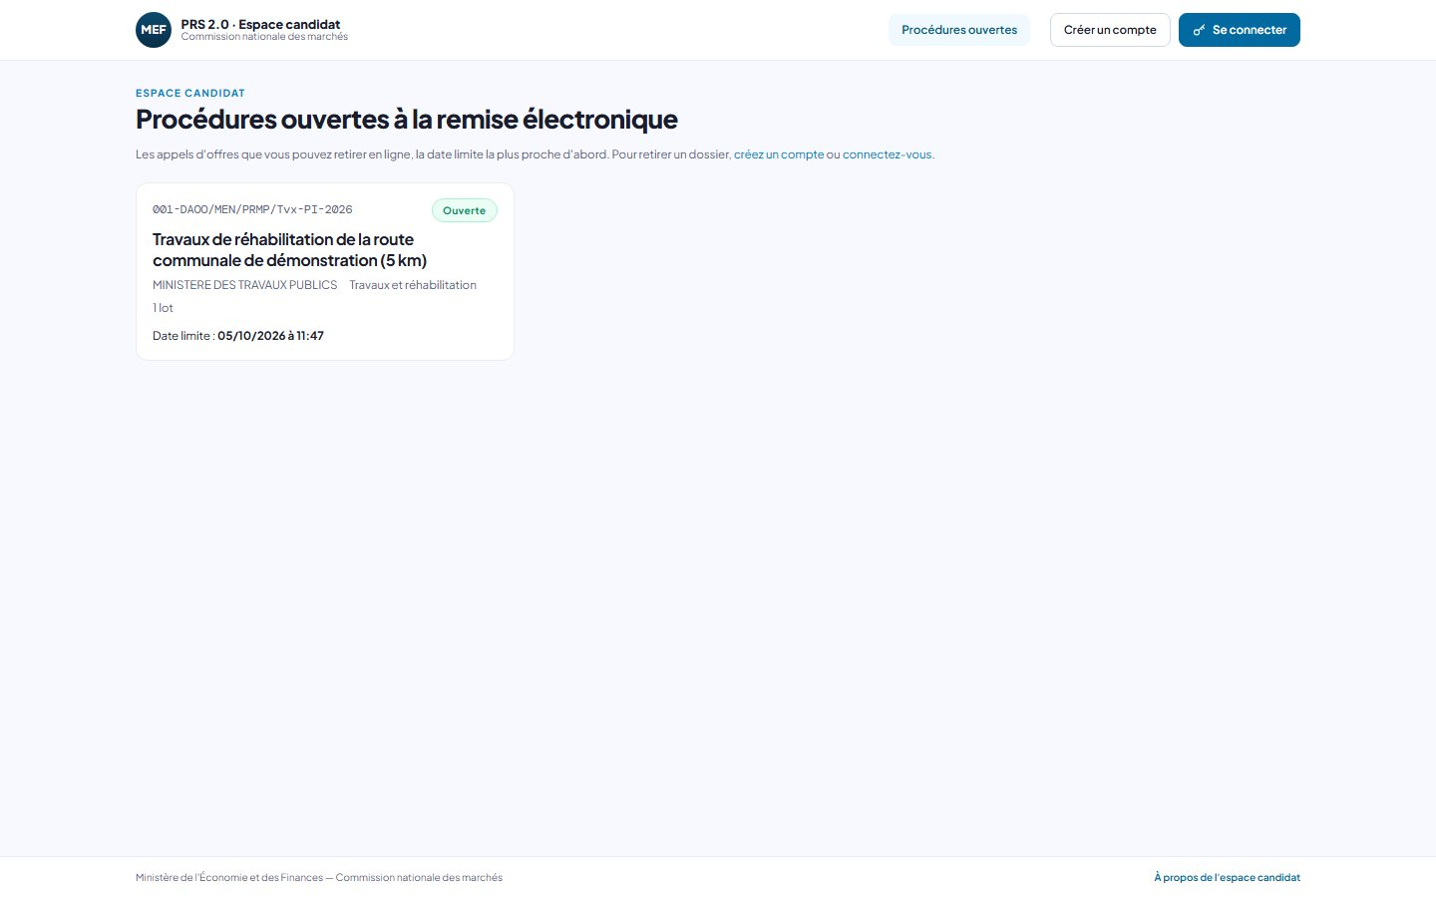
CANDIDAT · PUBLIC
Les procédures ouvertes
QUI
Toute entreprise, sans compte.
CE QUI SE PASSE
Référence, objet, lots, date limite et heure de référence de chaque procédure en remise électronique.
La date limite la plus proche d’abord. (Capture du 08/10 : toutes les procédures de démonstration sont closes aujourd’hui, la liste est vide.)
RÈGLES APPLIQUÉES (annexe A)
RG-OFF-06
PRS 2.0 · Étape 06 · Recevoir les offres en ligne · 10
Notes:
Capture reprise de la présentation du 08/10 : detail__e02-procedures-ouvertes.jpg (« Les procédures ouvertes »).
Raison : l’état montré ne se reproduit plus sur la base du 14/10 ; l’écran n’a pas changé sur ce qu’il montre.
Règles appliquées (annexe A) : RG-OFF-06.

Slide 11
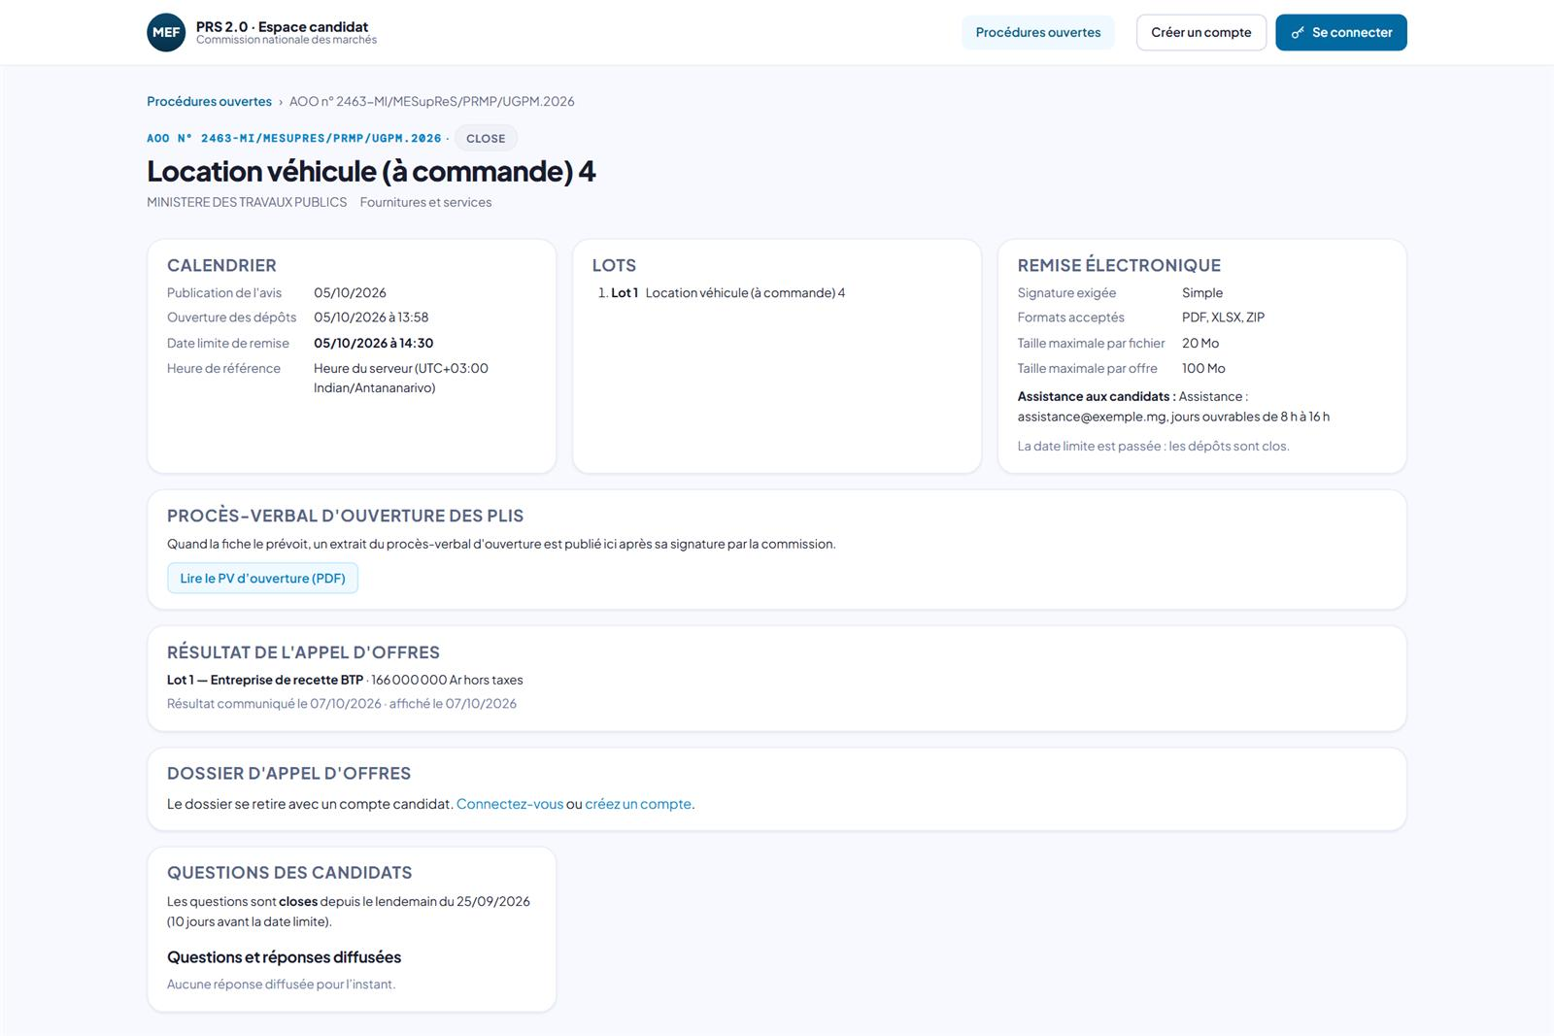
CANDIDAT · PUBLIC
Le détail d’une procédure
QUI
Toute entreprise, sans compte.
CE QUI SE PASSE
Le calendrier à l’heure du serveur, les lots, les règles de la remise électronique (signature simple, formats, tailles) et l’assistance.
Après la séance : le PV d’ouverture publié, puis le résultat de l’appel d’offres.
Le dossier se retire avec un compte ; les questions des candidats et les réponses diffusées se lisent ici.
RÈGLES APPLIQUÉES (annexe A)
RG-OFF-06 · RG-OFF-07 · RG-OFF-34
PRS 2.0 · Étape 06 · Recevoir les offres en ligne · 11
Notes:
Capture neuve du 14/10/2026 : 06-procedure-detail.
Écran : /candidat/procedures/44 — compte : sans session.
Noms, matricules, initiales, photos et adresses réelles masqués dans la page avant la capture.
Règles appliquées (annexe A) : RG-OFF-06, RG-OFF-07, RG-OFF-34.

Slide 12
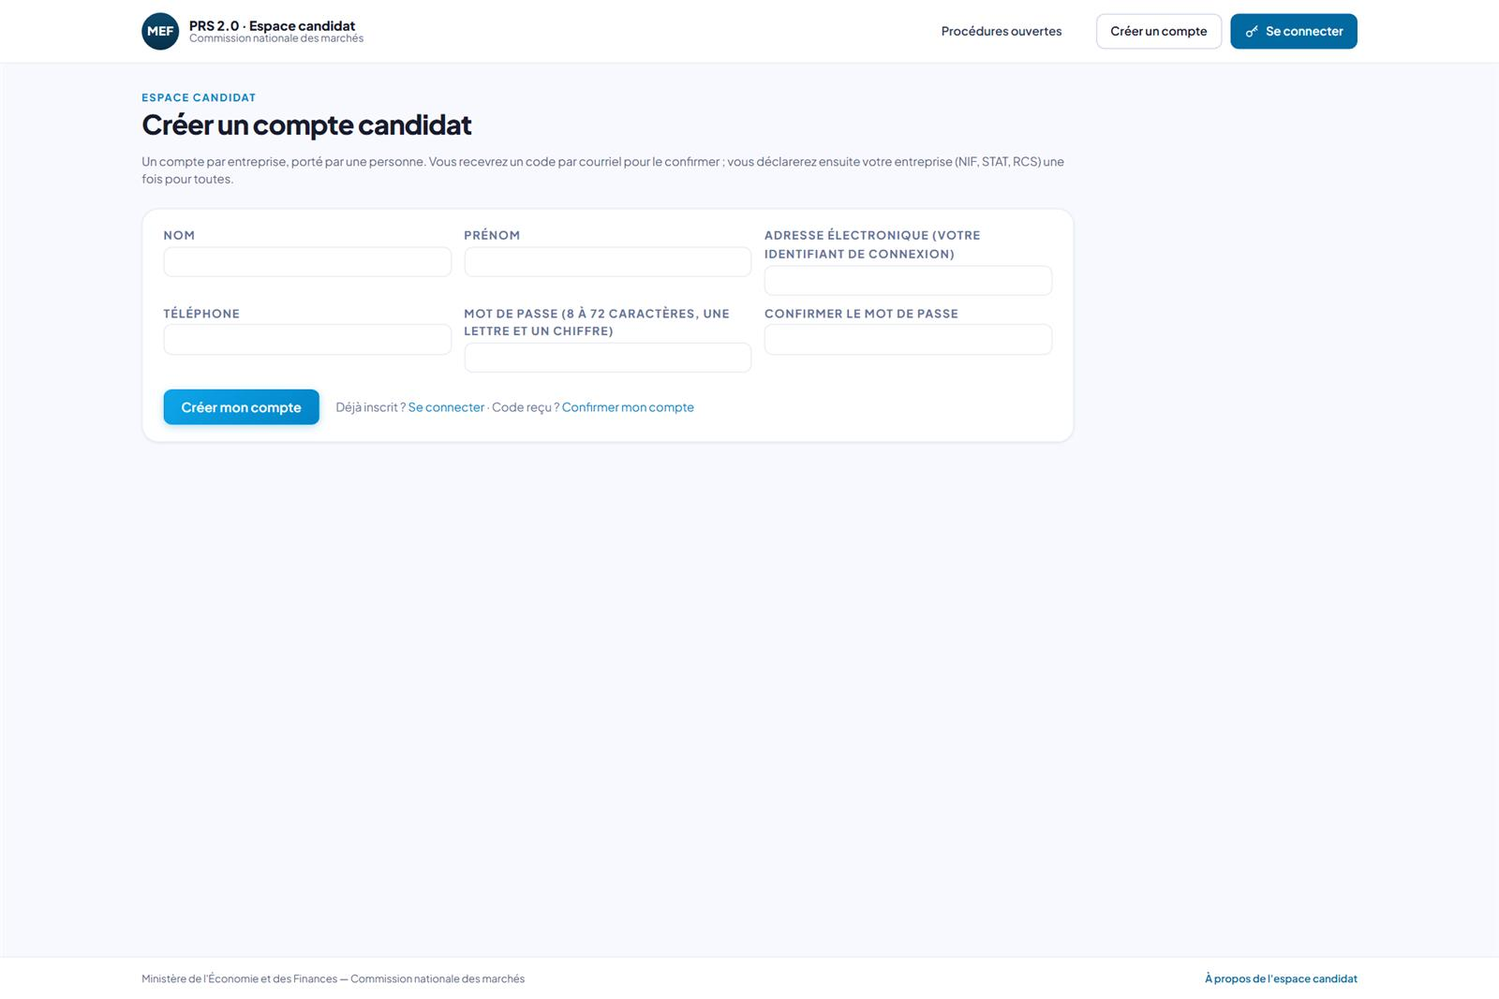
CANDIDAT
Créer un compte
QUI
La personne qui représente l’entreprise.
CE QUI SE PASSE
Un compte par entreprise : nom, adresse électronique (l’identifiant), téléphone, mot de passe.
Un code reçu par courriel confirme le compte.
RÈGLES APPLIQUÉES (annexe A)
RG-OFF-01
PRS 2.0 · Étape 06 · Recevoir les offres en ligne · 12
Notes:
Capture neuve du 14/10/2026 : 06-inscription.
Écran : /candidat/inscription — compte : sans session.
Noms, matricules, initiales, photos et adresses réelles masqués dans la page avant la capture.
Règles appliquées (annexe A) : RG-OFF-01.

Slide 13
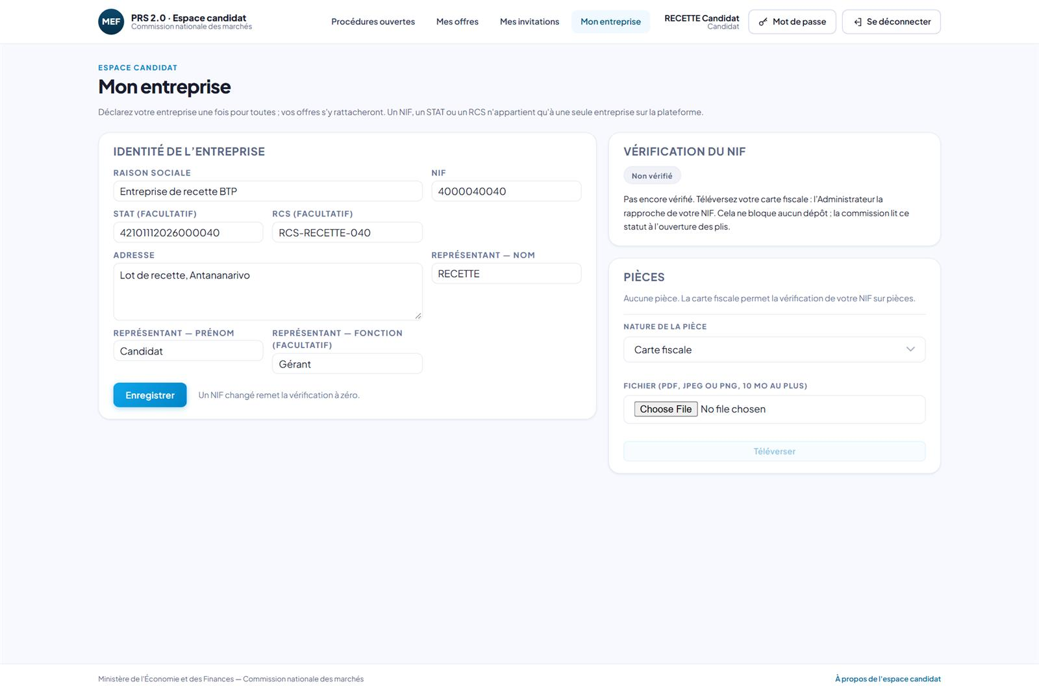
CANDIDAT
Son entreprise
QUI
Le candidat.
CE QUI SE PASSE
Raison sociale, NIF, STAT, RCS, adresse et représentant, déclarés une fois ; un NIF, un STAT ou un RCS n’appartient qu’à une seule entreprise.
La carte fiscale téléversée permet à l’Administrateur de vérifier le NIF ; la vérification ne bloque aucun dépôt, la commission en lit l’état à l’ouverture.
RÈGLES APPLIQUÉES (annexe A)
RG-OFF-02 · RG-OFF-03 · RG-OFF-04
PRS 2.0 · Étape 06 · Recevoir les offres en ligne · 13
Notes:
Capture neuve du 14/10/2026 : 06-cand-entreprise.
Écran : /candidat/entreprise — compte : candidat (Entreprise de recette BTP).
Noms, matricules, initiales, photos et adresses réelles masqués dans la page avant la capture.
Règles appliquées (annexe A) : RG-OFF-02, RG-OFF-03, RG-OFF-04.

Slide 14
RECEVOIR LES OFFRES EN LIGNE
Les frais de dossier, puis le retrait
Quand la fiche fixe des frais, l’entreprise dépose le reçu de son versement ; la PRMP le valide ou le refuse avec un motif. La plateforme n’encaisse rien.
PRS 2.0 · Étape 06 · Recevoir les offres en ligne · 14

Slide 15
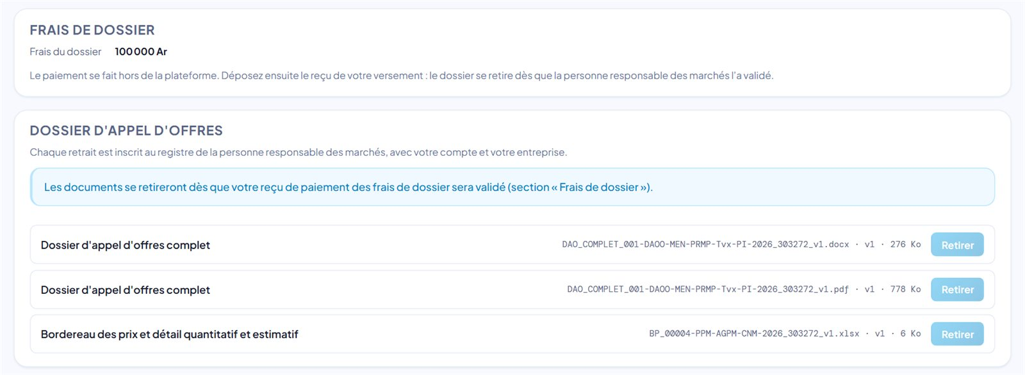
CANDIDAT
Le retrait attend le reçu
QUI
Le candidat connecté.
CE QUI SE PASSE
Les frais du dossier sont affichés ; les boutons « Retirer » restent inactifs et l’écran dit pourquoi.
RÈGLES APPLIQUÉES (annexe A)
RG-OFF-09
PRS 2.0 · Étape 06 · Recevoir les offres en ligne · 15
Notes:
Capture reprise de la présentation du 08/10 : detail2__n17-retrait-attend-recu.jpg (« Le retrait attend le reçu »).
Raison : l’état montré ne se reproduit plus sur la base du 14/10 ; l’écran n’a pas changé sur ce qu’il montre.
Règles appliquées (annexe A) : RG-OFF-09.

Slide 16
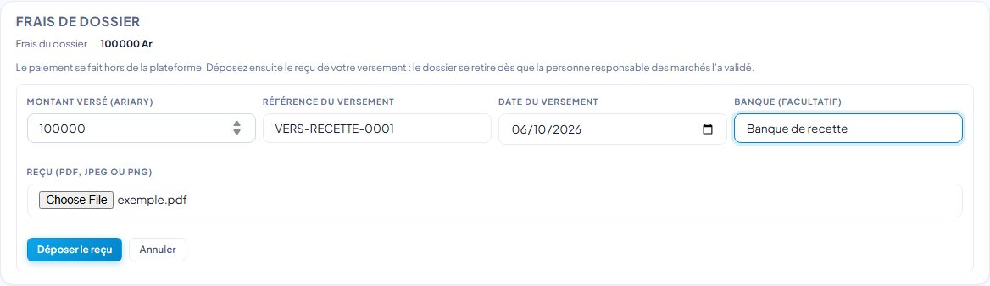
CANDIDAT
Déposer le reçu du versement
QUI
Le candidat.
CE QUI SE PASSE
Montant, référence, date, banque, lots couverts, et le reçu (PDF ou image).
RÈGLES APPLIQUÉES (annexe A)
RG-OFF-09 · RG-OFF-10
PRS 2.0 · Étape 06 · Recevoir les offres en ligne · 16
Notes:
Capture reprise de la présentation du 08/10 : se__w02-recu-formulaire.jpg (« Déposer le reçu du versement »).
Raison : l’état montré ne se reproduit plus sur la base du 14/10 ; l’écran n’a pas changé sur ce qu’il montre.
Règles appliquées (annexe A) : RG-OFF-09, RG-OFF-10.

Slide 17
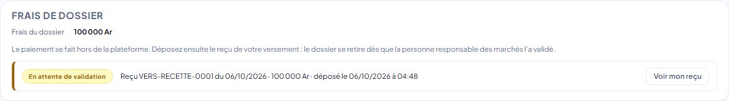
CANDIDAT
Le reçu attend la décision
QUI
Le candidat.
CE QUI SE PASSE
L’état du reçu et son document ; tant qu’il n’est pas validé, le dossier ne se retire pas.
RÈGLES APPLIQUÉES (annexe A)
RG-OFF-09 · RG-OFF-12
PRS 2.0 · Étape 06 · Recevoir les offres en ligne · 17
Notes:
Capture reprise de la présentation du 08/10 : se__w03-recu-en-attente.jpg (« Le reçu attend la décision »).
Raison : l’état montré ne se reproduit plus sur la base du 14/10 ; l’écran n’a pas changé sur ce qu’il montre.
Règles appliquées (annexe A) : RG-OFF-09, RG-OFF-12.

Slide 18
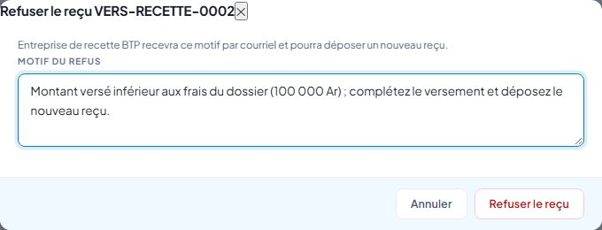
PRMP
Refuser un reçu, avec un motif
QUI
La PRMP ou son UGPM.
CE QUI SE PASSE
Le refus exige un motif, transmis par courriel ; l’entreprise dépose un nouveau reçu.
Une décision ne se reprend pas. La liste des reçus de la PRMP est présentée avec la préparation du DAO (partie 04).
RÈGLES APPLIQUÉES (annexe A)
RG-OFF-11
PRS 2.0 · Étape 06 · Recevoir les offres en ligne · 18
Notes:
Capture reprise de la présentation du 08/10 : se__w05-prmp-refus-motif.jpg (« Refuser, avec un motif »).
Raison : l’état montré ne se reproduit plus sur la base du 14/10 ; l’écran n’a pas changé sur ce qu’il montre.
Règles appliquées (annexe A) : RG-OFF-11.

Slide 19
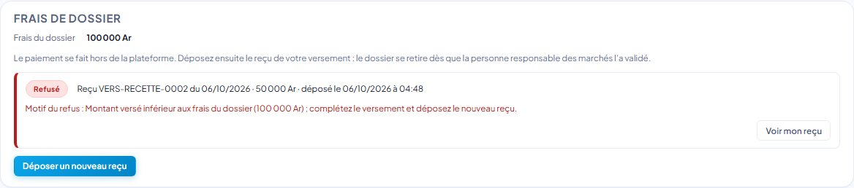
CANDIDAT
Reçu refusé : le motif
QUI
Le candidat.
CE QUI SE PASSE
L’ancien reçu et son motif restent visibles ; un nouveau dépôt est proposé.
RÈGLES APPLIQUÉES (annexe A)
RG-OFF-11
PRS 2.0 · Étape 06 · Recevoir les offres en ligne · 19
Notes:
Capture reprise de la présentation du 08/10 : se__w07-recu-refuse.jpg (« Reçu refusé : le motif »).
Raison : l’état montré ne se reproduit plus sur la base du 14/10 ; l’écran n’a pas changé sur ce qu’il montre.
Règles appliquées (annexe A) : RG-OFF-11.

Slide 20
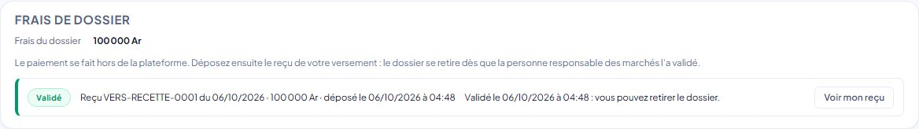
CANDIDAT
Reçu validé : le dossier se retire
QUI
Le candidat.
CE QUI SE PASSE
Les boutons « Retirer » s’ouvrent, ainsi que « Déposer une offre ».
RÈGLES APPLIQUÉES (annexe A)
RG-OFF-09 · RG-OFF-13
PRS 2.0 · Étape 06 · Recevoir les offres en ligne · 20
Notes:
Capture reprise de la présentation du 08/10 : se__w06-recu-valide.jpg (« Reçu validé : le dossier se retire »).
Raison : l’état montré ne se reproduit plus sur la base du 14/10 ; l’écran n’a pas changé sur ce qu’il montre.
Règles appliquées (annexe A) : RG-OFF-09, RG-OFF-13.

Slide 21
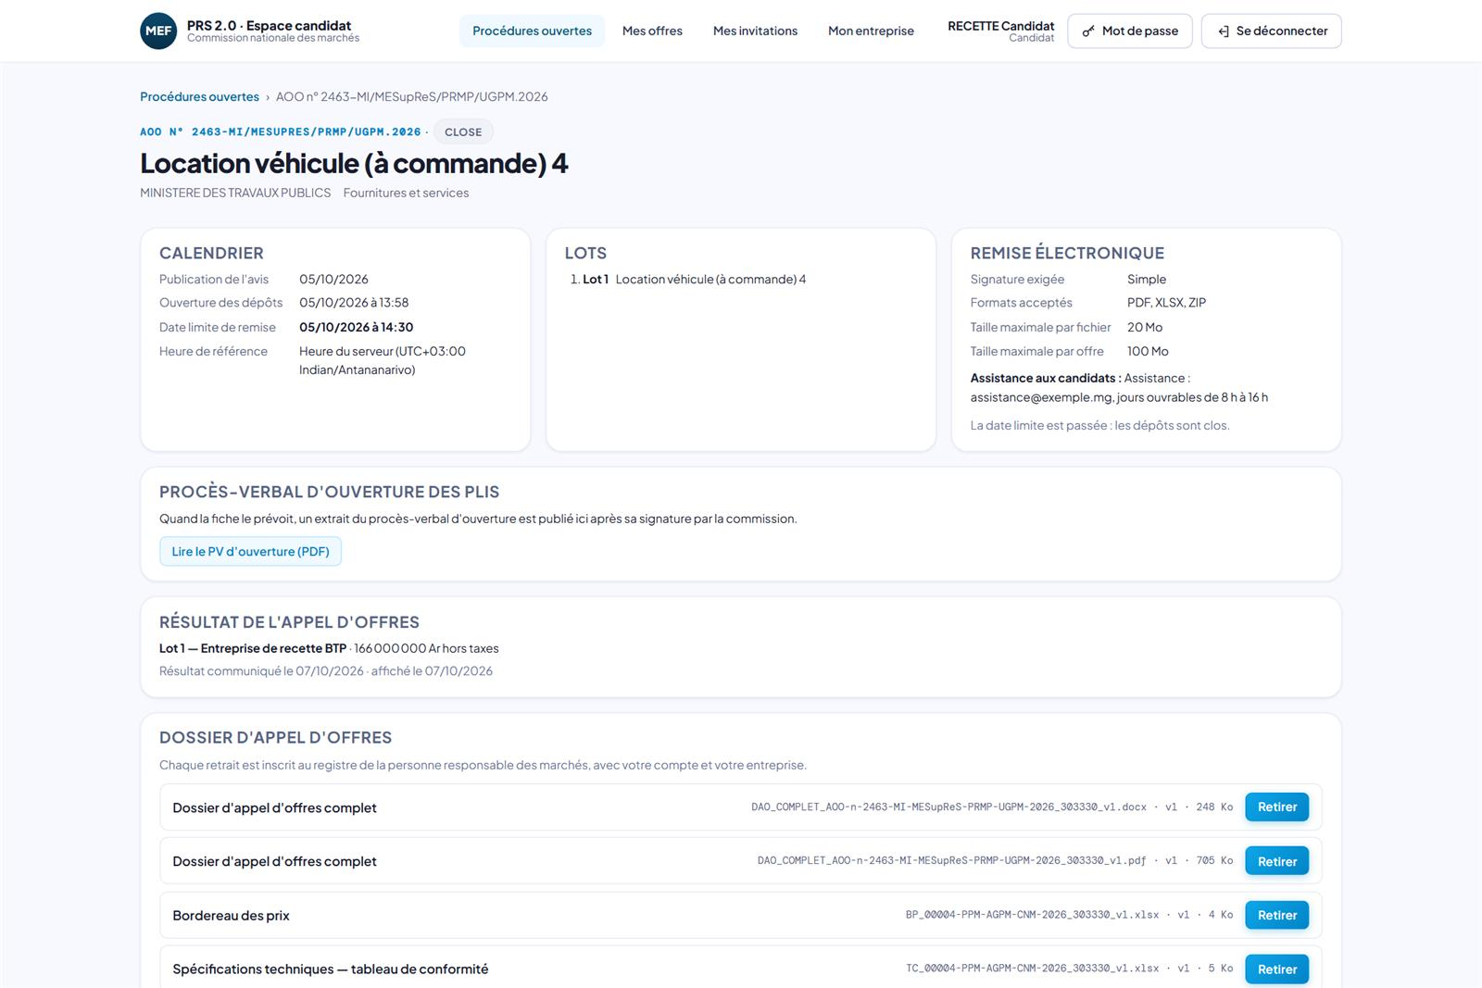
CANDIDAT
Le dossier à retirer
QUI
Le candidat connecté.
CE QUI SE PASSE
Le dossier d’appel d’offres complet en Word et en PDF, le bordereau des prix et le tableau de conformité.
Chaque retrait est inscrit au registre de la PRMP, avec le compte et l’entreprise (registre présenté en partie 04).
RÈGLES APPLIQUÉES (annexe A)
RG-OFF-08
PRS 2.0 · Étape 06 · Recevoir les offres en ligne · 21
Notes:
Capture neuve du 14/10/2026 : 06-cand-procedure.
Écran : /candidat/procedures/44 — compte : candidat (Entreprise de recette BTP).
Noms, matricules, initiales, photos et adresses réelles masqués dans la page avant la capture.
Règles appliquées (annexe A) : RG-OFF-08.

Slide 22
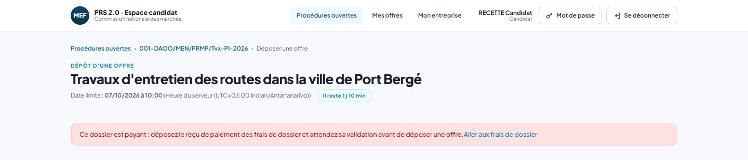
CANDIDAT
Sans reçu validé, pas de dépôt
QUI
Le candidat.
CE QUI SE PASSE
L’écran de dépôt ne s’ouvre pas et renvoie aux frais de dossier ; les formulaires de l’offre ne sont pas servis.
RÈGLES APPLIQUÉES (annexe A)
RG-OFF-12
PRS 2.0 · Étape 06 · Recevoir les offres en ligne · 22
Notes:
Capture reprise de la présentation du 08/10 : detail2__n10-depot-ferme.jpg (« Sans reçu validé, pas de dépôt »).
Raison : l’état montré ne se reproduit plus sur la base du 14/10 ; l’écran n’a pas changé sur ce qu’il montre.
Règles appliquées (annexe A) : RG-OFF-12.

Slide 23
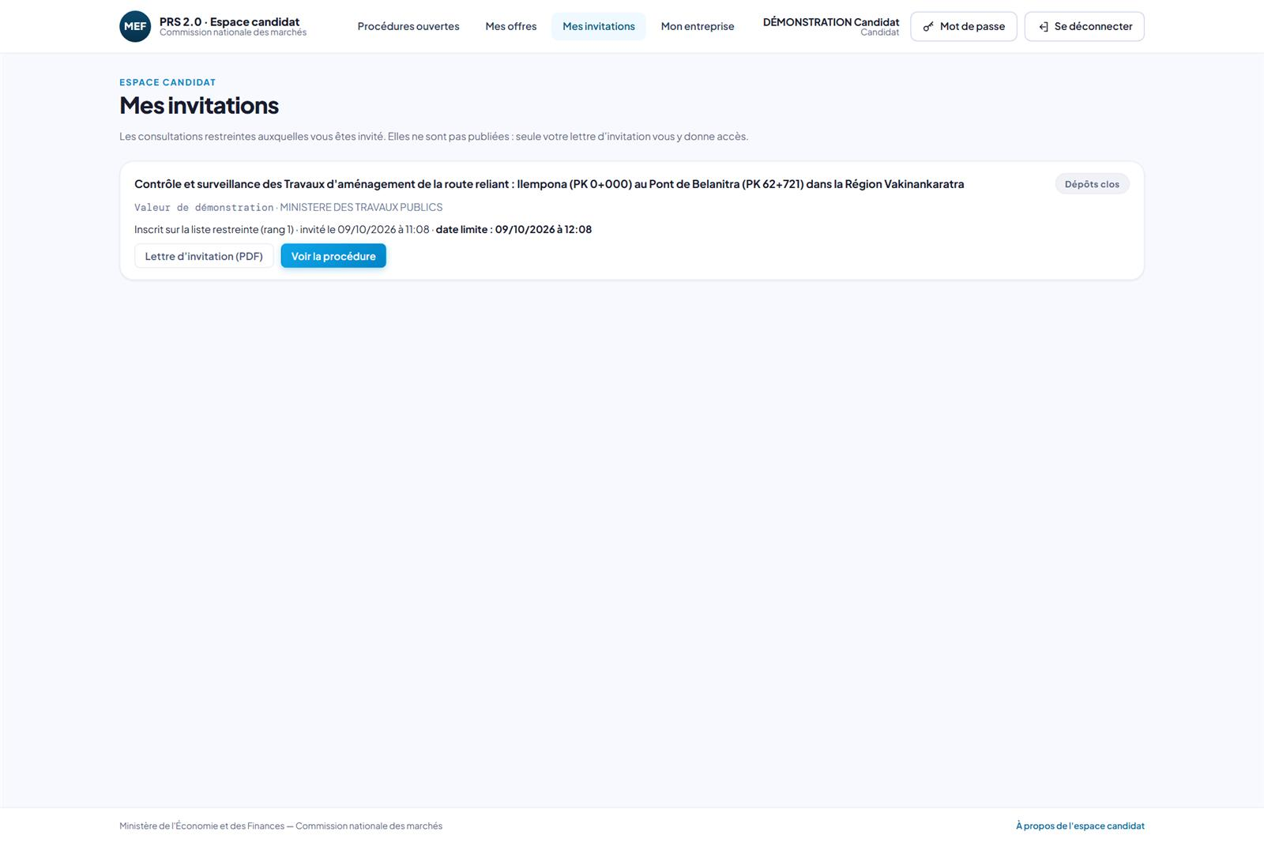
PRESTATIONS INTELLECTUELLES · CANDIDAT
Mes invitations
QUI
Un candidat invité à une consultation restreinte.
CE QUI SE PASSE
La consultation restreinte n’est pas publiée : seule la lettre d’invitation y donne accès.
Son rang sur la liste restreinte, la date d’invitation, la date limite et la lettre d’invitation en PDF.
RÈGLES APPLIQUÉES (annexe A)
RG-OFF-31
PRS 2.0 · Étape 06 · Recevoir les offres en ligne · 23
Notes:
Capture neuve du 14/10/2026 : 06-cand-invitations.
Écran : /candidat/invitations — compte : candidat (Société de démonstration).
Noms, matricules, initiales, photos et adresses réelles masqués dans la page avant la capture.
Règles appliquées (annexe A) : RG-OFF-31.

Slide 24
RECEVOIR LES OFFRES EN LIGNE
L’offre remplie en ligne
Pour les fournitures et les travaux, l’entreprise remplit son offre dans des formulaires pré-remplis depuis la fiche DAO. Les captures sont celles des recettes du 05 au 08/10 : une offre en cours de saisie ne se reproduit plus sur des procédures closes.
PRS 2.0 · Étape 06 · Recevoir les offres en ligne · 24

Slide 25
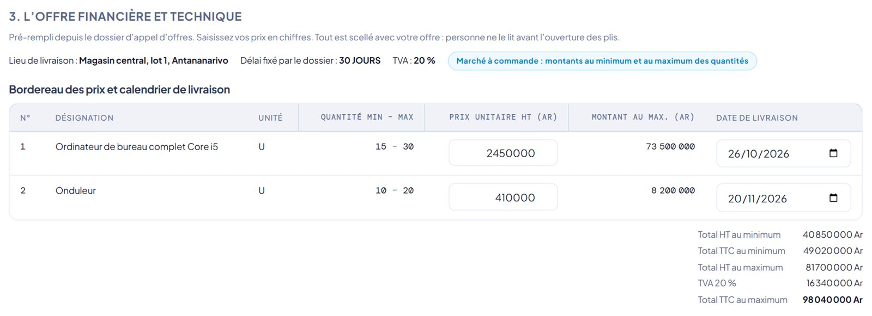
CANDIDAT · FOURNITURES
Le bordereau des prix et le calendrier de livraison
QUI
Le candidat.
CE QUI SE PASSE
Le prix unitaire et la date de livraison de chaque article ; pour un marché à commande, aux quantités minimales et maximales.
RÈGLES APPLIQUÉES (annexe A)
RG-OFF-14
PRS 2.0 · Étape 06 · Recevoir les offres en ligne · 25
Notes:
Capture reprise de la présentation du 08/10 : se__d01-fournitures-bordereau.jpg (« Le bordereau des prix et le calendrier de livraison »).
Raison : l’état montré ne se reproduit plus sur la base du 14/10 ; l’écran n’a pas changé sur ce qu’il montre.
Règles appliquées (annexe A) : RG-OFF-14.

Slide 26
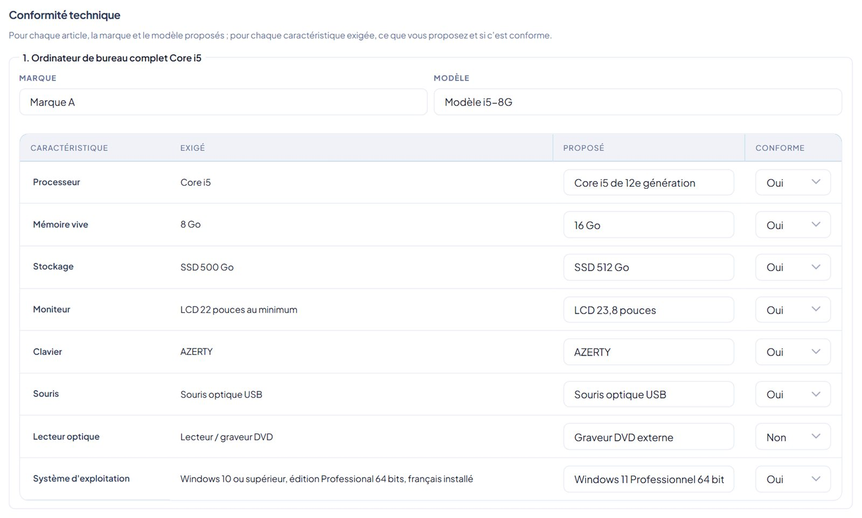
CANDIDAT · FOURNITURES
La conformité technique
QUI
Le candidat.
CE QUI SE PASSE
Marque, modèle et, pour chaque caractéristique exigée, ce qui est proposé et s’il est conforme.
RÈGLES APPLIQUÉES (annexe A)
RG-OFF-14
PRS 2.0 · Étape 06 · Recevoir les offres en ligne · 26
Notes:
Capture reprise de la présentation du 08/10 : se__d02-fournitures-conformite.jpg (« La conformité technique »).
Raison : l’état montré ne se reproduit plus sur la base du 14/10 ; l’écran n’a pas changé sur ce qu’il montre.
Règles appliquées (annexe A) : RG-OFF-14.

Slide 27
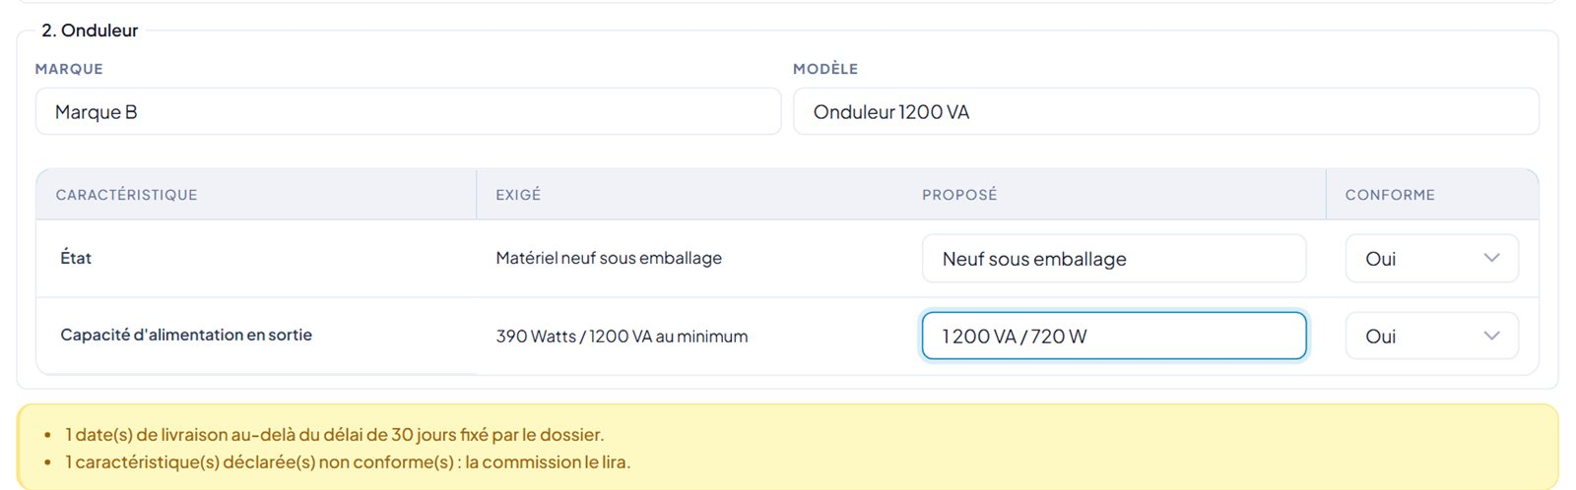
CANDIDAT · FOURNITURES
Les avertissements, avant de déposer
QUI
Le candidat.
CE QUI SE PASSE
Une non-conformité déclarée ou une livraison au-delà du délai : le candidat est averti, il peut déposer.
Les mêmes contrôles seront rejoués en séance, en alertes pour la commission.
RÈGLES APPLIQUÉES (annexe A)
RG-OFF-18
PRS 2.0 · Étape 06 · Recevoir les offres en ligne · 27
Notes:
Capture reprise de la présentation du 08/10 : se__d03-fournitures-avertissements.jpg (« Les avertissements, avant de déposer »).
Raison : l’état montré ne se reproduit plus sur la base du 14/10 ; l’écran n’a pas changé sur ce qu’il montre.
Règles appliquées (annexe A) : RG-OFF-18.

Slide 28
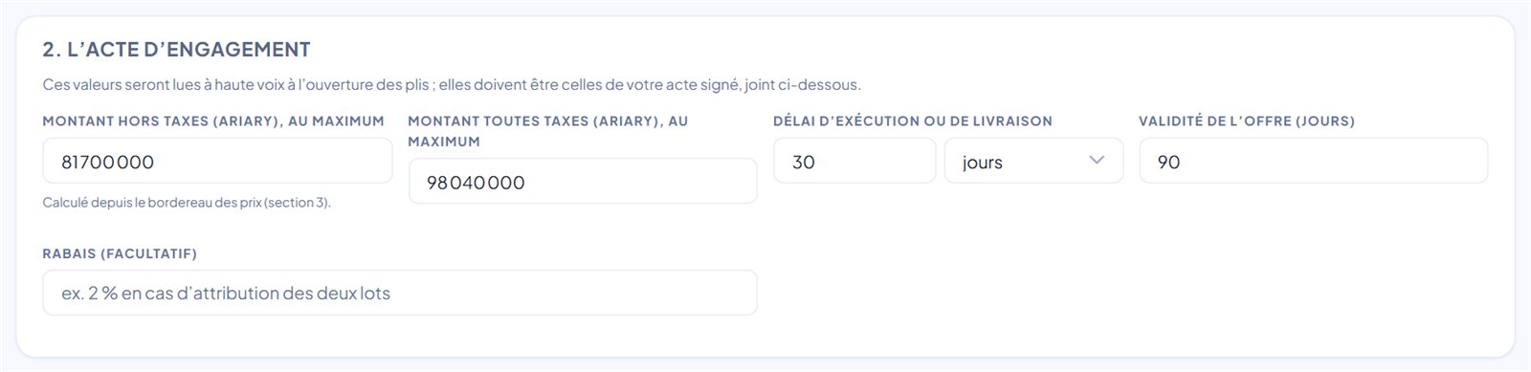
CANDIDAT
L’acte d’engagement, calculé
QUI
Le candidat.
CE QUI SE PASSE
Les montants ne se saisissent pas : ce sont ceux du bordereau.
Restent le délai, la validité et le rabais, déclaré en pourcentage ou en montant, avec ou sans condition.
RÈGLES APPLIQUÉES (annexe A)
RG-OFF-16 · RG-OFF-17
PRS 2.0 · Étape 06 · Recevoir les offres en ligne · 28
Notes:
Capture reprise de la présentation du 08/10 : se__d04-acte-derive.jpg (« L’acte d’engagement, calculé »).
Raison : l’état montré ne se reproduit plus sur la base du 14/10 ; l’écran n’a pas changé sur ce qu’il montre.
Règles appliquées (annexe A) : RG-OFF-16, RG-OFF-17.

Slide 29
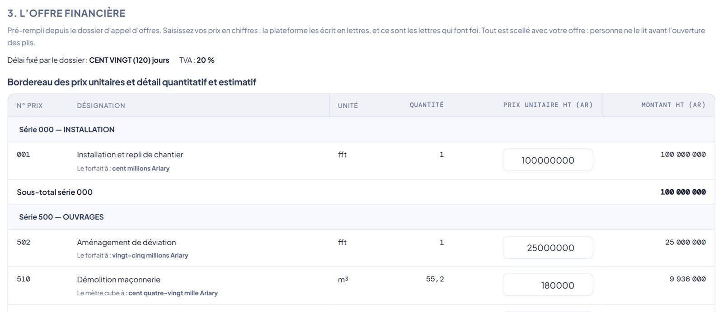
CANDIDAT · TRAVAUX
Le devis quantitatif et les prix en lettres
QUI
Le candidat.
CE QUI SE PASSE
Les prix par série ; chaque prix s’écrit aussi en lettres, qui font foi.
RÈGLES APPLIQUÉES (annexe A)
RG-OFF-14
PRS 2.0 · Étape 06 · Recevoir les offres en ligne · 29
Notes:
Capture reprise de la présentation du 08/10 : se__t01-travaux-dqe.jpg (« Le DQE et les prix en lettres »).
Raison : l’état montré ne se reproduit plus sur la base du 14/10 ; l’écran n’a pas changé sur ce qu’il montre.
Règles appliquées (annexe A) : RG-OFF-14.

Slide 30
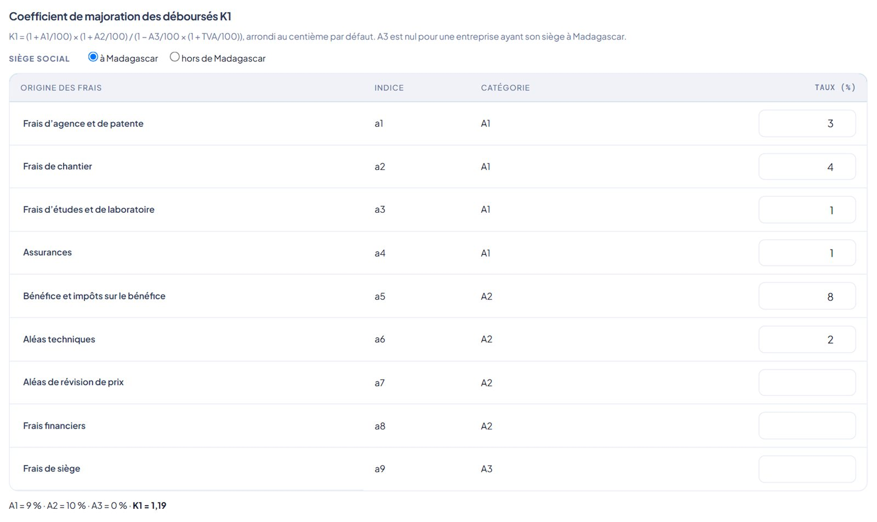
CANDIDAT · TRAVAUX
Le coefficient K1
QUI
Le candidat.
CE QUI SE PASSE
Les neuf frais de l’annexe 2 de l’acte d’engagement ; le siège à Madagascar ou à l’étranger.
RÈGLES APPLIQUÉES (annexe A)
RG-OFF-15
PRS 2.0 · Étape 06 · Recevoir les offres en ligne · 30
Notes:
Capture reprise de la présentation du 08/10 : se__t03-travaux-k1.jpg (« Le coefficient K1 »).
Raison : l’état montré ne se reproduit plus sur la base du 14/10 ; l’écran n’a pas changé sur ce qu’il montre.
Règles appliquées (annexe A) : RG-OFF-15.

Slide 31
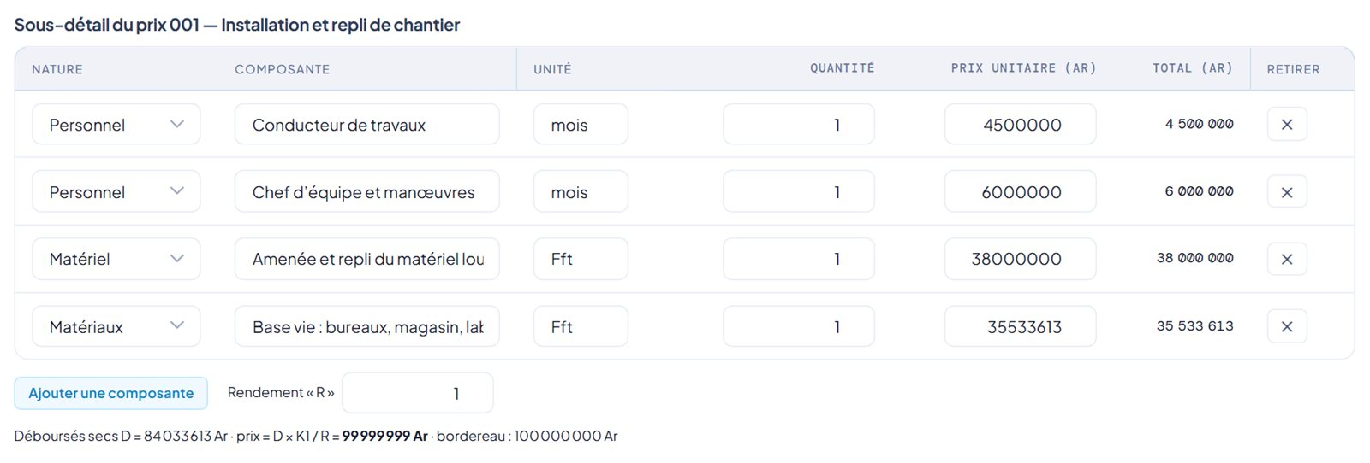
CANDIDAT · TRAVAUX
Le sous-détail d’un prix
QUI
Le candidat.
CE QUI SE PASSE
Les déboursés secs et le rendement ; le prix calculé est comparé au bordereau, un écart de plus de 1 % est signalé.
RÈGLES APPLIQUÉES (annexe A)
RG-OFF-15
PRS 2.0 · Étape 06 · Recevoir les offres en ligne · 31
Notes:
Capture reprise de la présentation du 08/10 : se__t04-travaux-sous-detail.jpg (« Le sous-détail d’un prix »).
Raison : l’état montré ne se reproduit plus sur la base du 14/10 ; l’écran n’a pas changé sur ce qu’il montre.
Règles appliquées (annexe A) : RG-OFF-15.

Slide 32
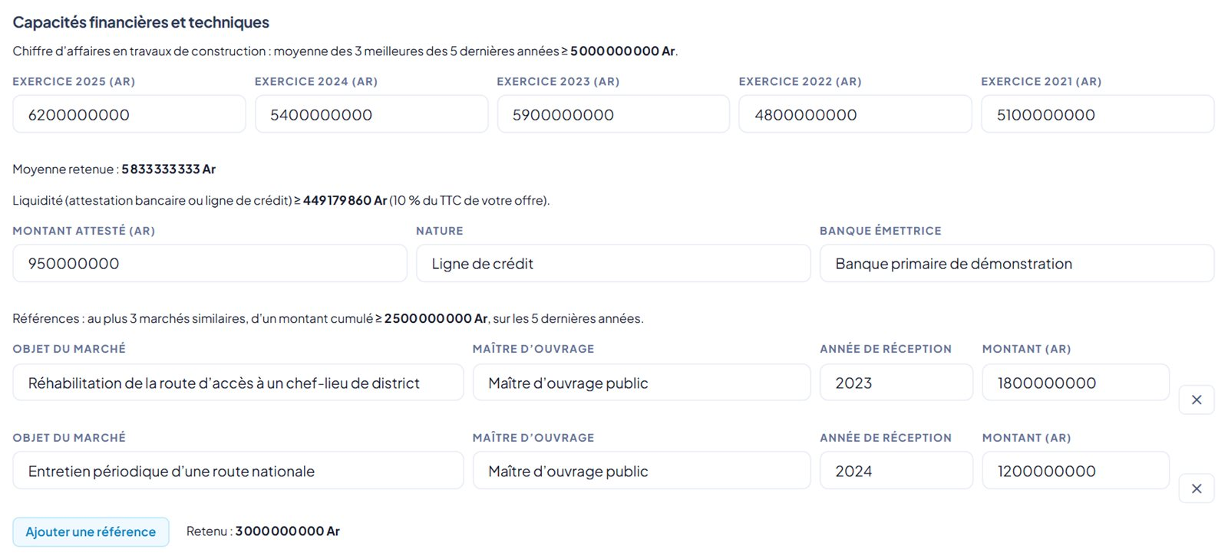
CANDIDAT · TRAVAUX
Les capacités financières et techniques
QUI
Le candidat.
CE QUI SE PASSE
Chiffre d’affaires et moyenne des meilleures années, liquidité face au seuil exigé, références de la période.
RÈGLES APPLIQUÉES (annexe A)
RG-OFF-15
PRS 2.0 · Étape 06 · Recevoir les offres en ligne · 32
Notes:
Capture reprise de la présentation du 08/10 : se__t05-travaux-capacites.jpg (« Les capacités financières et techniques »).
Raison : l’état montré ne se reproduit plus sur la base du 14/10 ; l’écran n’a pas changé sur ce qu’il montre.
Règles appliquées (annexe A) : RG-OFF-15.

Slide 33
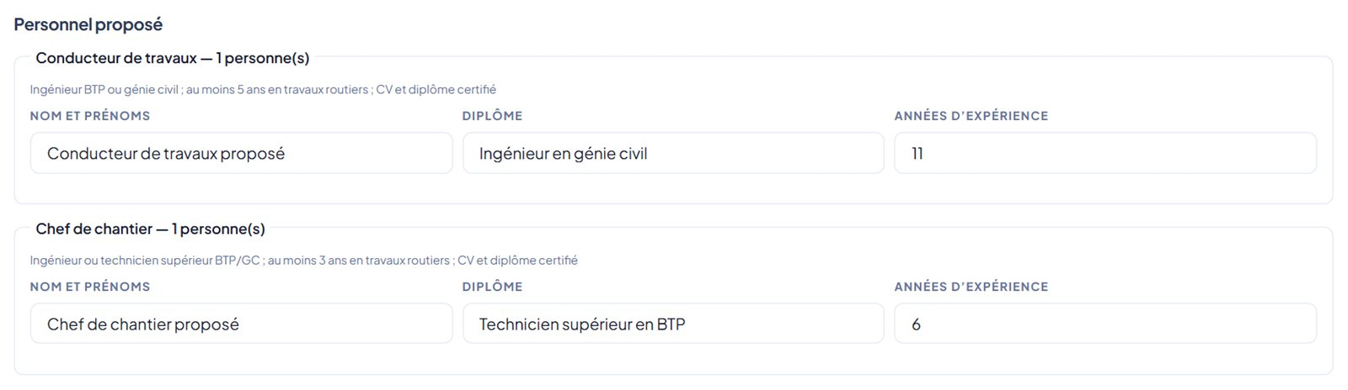
CANDIDAT · TRAVAUX
Le personnel proposé
QUI
Le candidat.
CE QUI SE PASSE
Une ligne par personne exigée par la fiche ; les CV et diplômes restent à joindre.
RÈGLES APPLIQUÉES (annexe A)
RG-OFF-15
PRS 2.0 · Étape 06 · Recevoir les offres en ligne · 33
Notes:
Capture reprise de la présentation du 08/10 : se__t06-travaux-personnel.jpg (« Le personnel proposé »).
Raison : l’état montré ne se reproduit plus sur la base du 14/10 ; l’écran n’a pas changé sur ce qu’il montre.
Règles appliquées (annexe A) : RG-OFF-15.

Slide 34
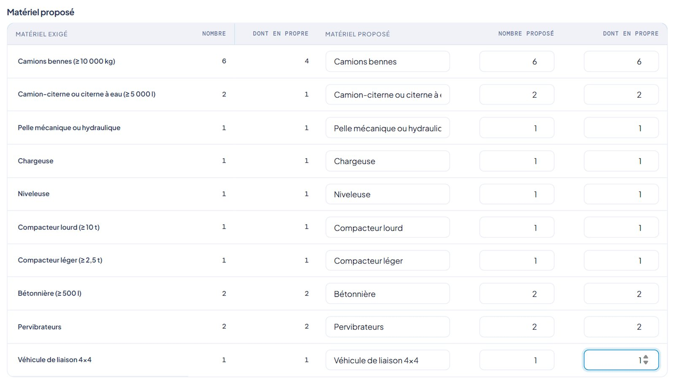
CANDIDAT · TRAVAUX
Le matériel proposé
QUI
Le candidat.
CE QUI SE PASSE
Pour chaque matériel exigé, le nombre proposé, et combien en propre.
RÈGLES APPLIQUÉES (annexe A)
RG-OFF-15
PRS 2.0 · Étape 06 · Recevoir les offres en ligne · 34
Notes:
Capture reprise de la présentation du 08/10 : se__t07-travaux-materiel.jpg (« Le matériel proposé »).
Raison : l’état montré ne se reproduit plus sur la base du 14/10 ; l’écran n’a pas changé sur ce qu’il montre.
Règles appliquées (annexe A) : RG-OFF-15.

Slide 35
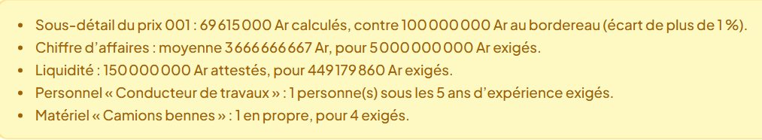
CANDIDAT · TRAVAUX
Les avertissements des travaux
QUI
Le candidat.
CE QUI SE PASSE
Chaque écart aux exigences est dit, chiffres à l’appui ; ce sont des avertissements, jamais un refus.
RÈGLES APPLIQUÉES (annexe A)
RG-OFF-18
PRS 2.0 · Étape 06 · Recevoir les offres en ligne · 35
Notes:
Capture reprise de la présentation du 08/10 : se__t08-travaux-avertissements.jpg (« Les avertissements des travaux »).
Raison : l’état montré ne se reproduit plus sur la base du 14/10 ; l’écran n’a pas changé sur ce qu’il montre.
Règles appliquées (annexe A) : RG-OFF-18.

Slide 36
CANDIDAT
Une saisie jamais perdue
QUI
Le candidat.
CE QUI SE PASSE
Page fermée ou rechargée : la saisie est reprise.
Elle est gardée sur le poste du candidat seulement, jamais envoyée, et effacée au dépôt.
PRS 2.0 · Étape 06 · Recevoir les offres en ligne · 36
Notes:
Capture reprise de la présentation du 08/10 : se__y01-brouillon-repris.jpg (« Une saisie jamais perdue »).
Raison : l’état montré ne se reproduit plus sur la base du 14/10 ; l’écran n’a pas changé sur ce qu’il montre.

Slide 37
RECEVOIR LES OFFRES EN LIGNE
Le dépôt scellé
L’offre est chiffrée dans le navigateur de l’entreprise avec les clés de la commission. La plateforme sait qui a déposé, quand et pour quel lot ; jamais un prix.
PRS 2.0 · Étape 06 · Recevoir les offres en ligne · 37

Slide 38
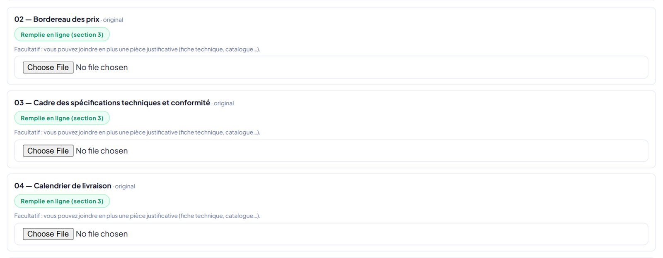
CANDIDAT
Les pièces remplies en ligne
QUI
Le candidat.
CE QUI SE PASSE
Le bordereau, la conformité et le calendrier sont marqués « Remplie en ligne » ; les autres pièces se joignent.
Le reçu des frais déjà validé n’est pas redemandé.
RÈGLES APPLIQUÉES (annexe A)
RG-OFF-13 · RG-OFF-14
PRS 2.0 · Étape 06 · Recevoir les offres en ligne · 38
Notes:
Capture reprise de la présentation du 08/10 : se__d05-pieces-remplies.jpg (« Les pièces remplies en ligne, et le reçu déjà fourni »).
Raison : l’état montré ne se reproduit plus sur la base du 14/10 ; l’écran n’a pas changé sur ce qu’il montre.
Règles appliquées (annexe A) : RG-OFF-13, RG-OFF-14.

Slide 39
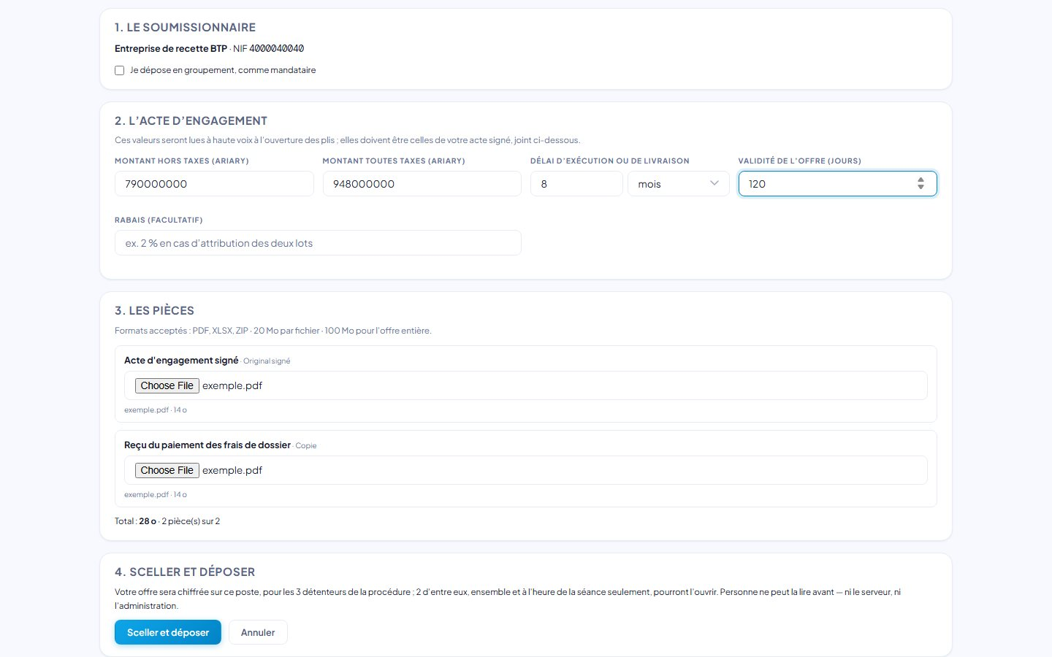
CANDIDAT
Le dépôt sans formulaires
QUI
Le candidat.
CE QUI SE PASSE
Une procédure sans formulaires : les montants de l’acte d’engagement se saisissent.
Le temps restant s’affiche à l’horloge du serveur.
RÈGLES APPLIQUÉES (annexe A)
RG-OFF-16
PRS 2.0 · Étape 06 · Recevoir les offres en ligne · 39
Notes:
Capture reprise de la présentation du 08/10 : detail__e08-depot-formulaire.jpg (« Le dépôt sans formulaires : l’acte d’engagement »).
Raison : l’état montré ne se reproduit plus sur la base du 14/10 ; l’écran n’a pas changé sur ce qu’il montre.
Règles appliquées (annexe A) : RG-OFF-16.

Slide 40
CANDIDAT
Les pièces, puis le scellement
QUI
Le candidat.
CE QUI SE PASSE
Chaque pièce attendue est contrôlée (type, taille) ; puis « Sceller et déposer » : l’offre est chiffrée sur le poste, pour les détenteurs des clés de la procédure.
RÈGLES APPLIQUÉES (annexe A)
RG-OFF-19 · RG-OFF-20
PRS 2.0 · Étape 06 · Recevoir les offres en ligne · 40
Notes:
Capture reprise de la présentation du 08/10 : detail__e09-depot-pieces.jpg (« Le dépôt : les pièces, puis le scellement »).
Raison : l’état montré ne se reproduit plus sur la base du 14/10 ; l’écran n’a pas changé sur ce qu’il montre.
Règles appliquées (annexe A) : RG-OFF-19, RG-OFF-20.

Slide 41
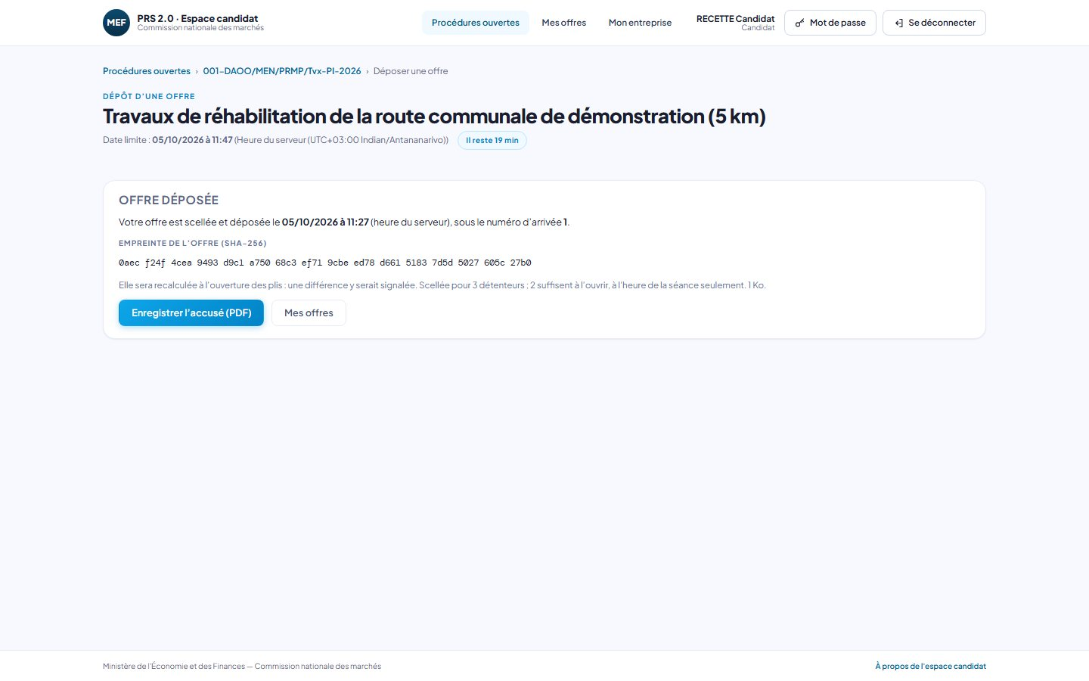
CANDIDAT
L’accusé de dépôt
QUI
Le candidat.
CE QUI SE PASSE
L’heure du dépôt, le numéro d’arrivée et l’empreinte de l’offre ; l’accusé en PDF.
Personne ne peut lire l’offre avant la séance.
RÈGLES APPLIQUÉES (annexe A)
RG-OFF-22
PRS 2.0 · Étape 06 · Recevoir les offres en ligne · 41
Notes:
Capture reprise de la présentation du 08/10 : detail__e10-depot-accuse.jpg (« L’accusé de dépôt »).
Raison : l’état montré ne se reproduit plus sur la base du 14/10 ; l’écran n’a pas changé sur ce qu’il montre.
Règles appliquées (annexe A) : RG-OFF-22.

Slide 42
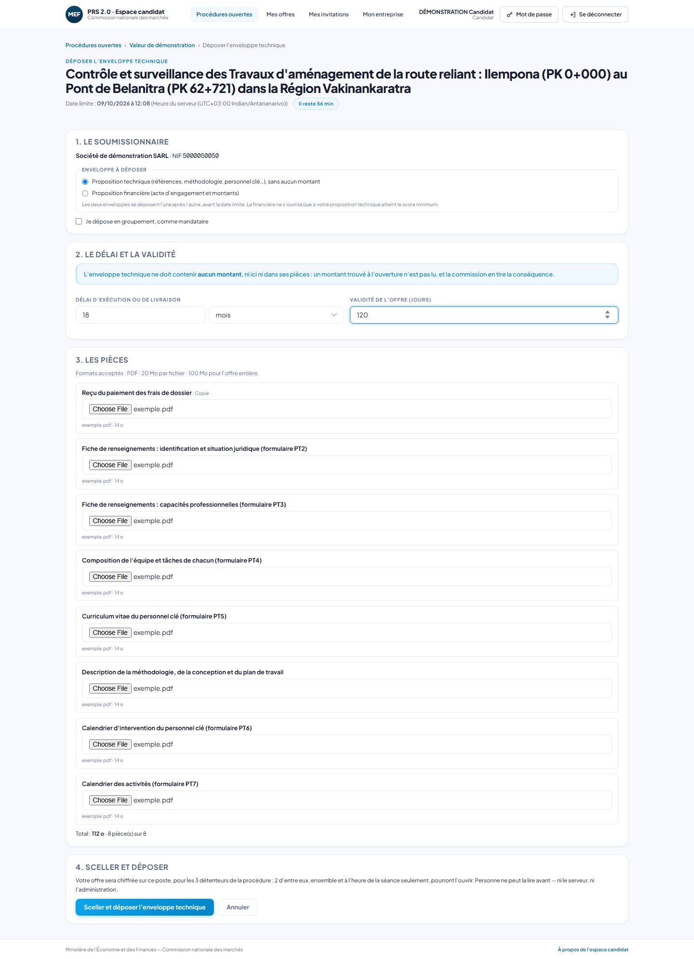
PRESTATIONS INTELLECTUELLES · CANDIDAT
Déposer l’enveloppe technique
QUI
Le candidat invité.
CE QUI SE PASSE
Deux enveloppes, déposées l’une après l’autre : la technique ne demande ni ne scelle aucun montant, l’écran le rappelle.
RÈGLES APPLIQUÉES (annexe A)
RG-OFF-32
PRS 2.0 · Étape 06 · Recevoir les offres en ligne · 42
Notes:
Capture reprise de la présentation du 08/10 : pi-recette__p1-depot-technique.jpg (« Déposer l’enveloppe technique »).
Raison : l’état montré ne se reproduit plus sur la base du 14/10 ; l’écran n’a pas changé sur ce qu’il montre.
Règles appliquées (annexe A) : RG-OFF-32.

Slide 43
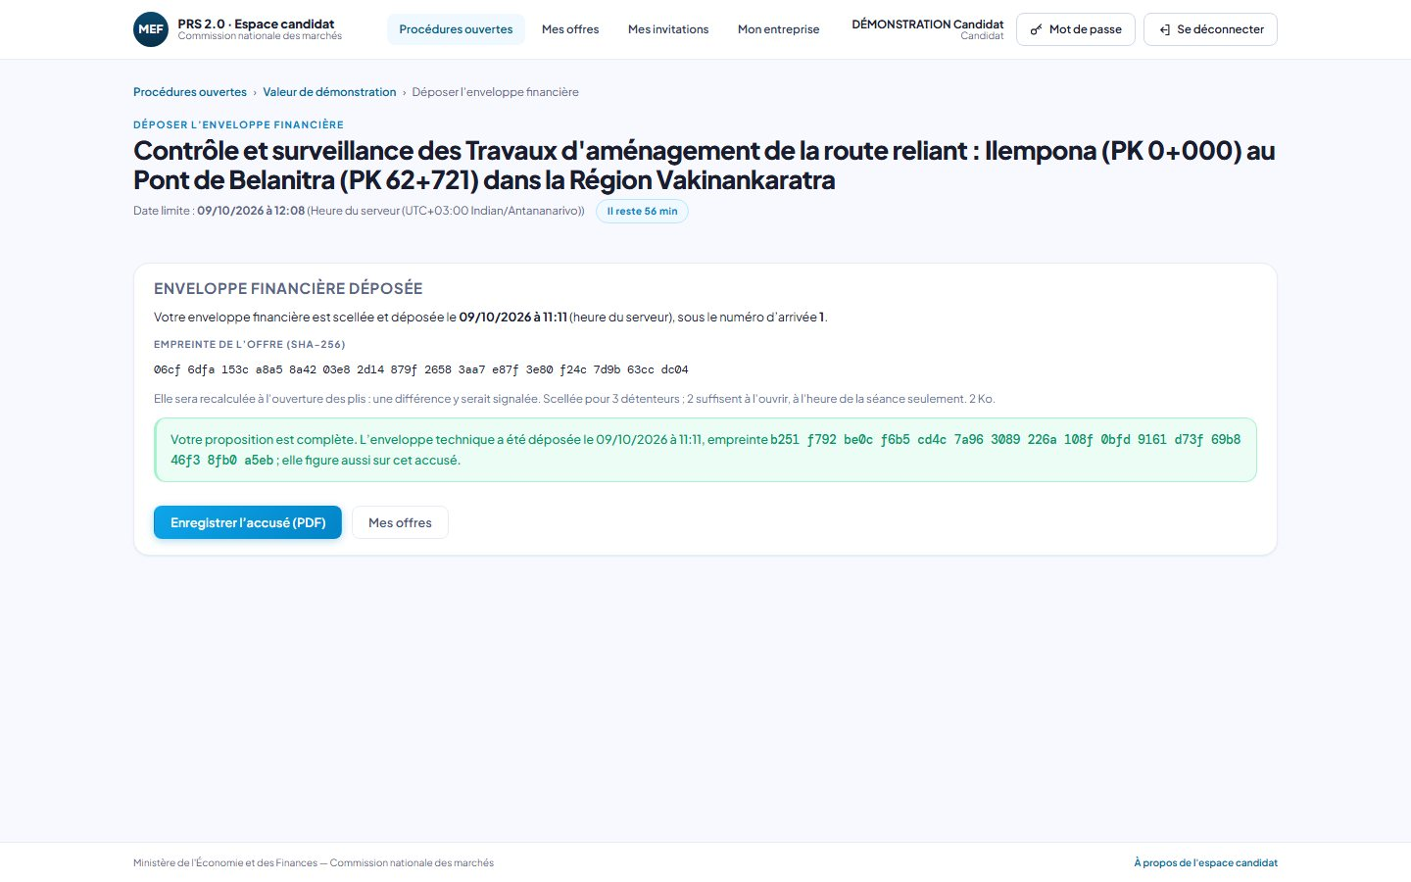
PRESTATIONS INTELLECTUELLES · CANDIDAT
L’accusé d’une proposition complète
QUI
Le candidat invité.
CE QUI SE PASSE
L’accusé de l’enveloppe financière porte l’empreinte de l’enveloppe technique : la proposition est complète.
RÈGLES APPLIQUÉES (annexe A)
RG-OFF-32
PRS 2.0 · Étape 06 · Recevoir les offres en ligne · 43
Notes:
Capture reprise de la présentation du 08/10 : pi-recette__p1-accuse-financiere.jpg (« L’accusé d’une proposition complète »).
Raison : l’état montré ne se reproduit plus sur la base du 14/10 ; l’écran n’a pas changé sur ce qu’il montre.
Règles appliquées (annexe A) : RG-OFF-32.

Slide 44
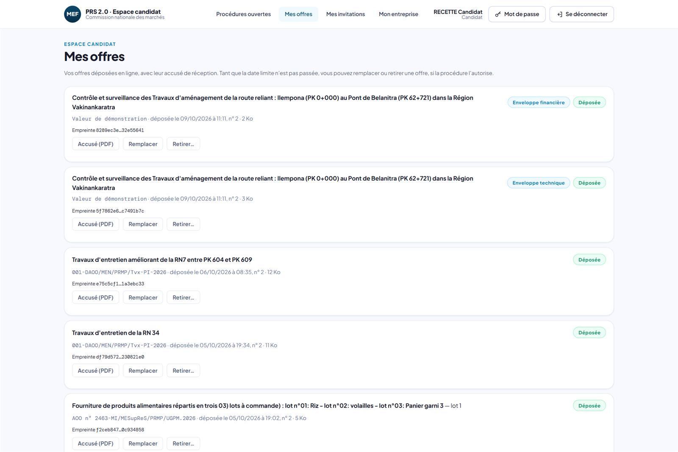
CANDIDAT
Mes offres
QUI
Le candidat.
CE QUI SE PASSE
Chaque offre déposée avec sa date, son numéro d’arrivée, sa taille, son empreinte et son accusé en PDF ; une proposition de prestations intellectuelles en deux enveloppes.
Avant la date limite, et si la fiche le permet : remplacer ou retirer son offre.
Plus bas, les demandes reçues pendant l’évaluation et le résultat (parties 08 et 09).
RÈGLES APPLIQUÉES (annexe A)
RG-OFF-21 · RG-OFF-22 · RG-OFF-23 · RG-OFF-32
PRS 2.0 · Étape 06 · Recevoir les offres en ligne · 44
Notes:
Capture neuve du 14/10/2026 : 06-cand-offres.
Écran : /candidat/offres — compte : candidat (Entreprise de recette BTP).
Noms, matricules, initiales, photos et adresses réelles masqués dans la page avant la capture.
Règles appliquées (annexe A) : RG-OFF-21, RG-OFF-22, RG-OFF-23, RG-OFF-32.

Slide 45
RECEVOIR LES OFFRES EN LIGNE
Les registres de la PRMP
La PRMP suit les dépôts sans jamais en connaître le contenu. Depuis le 14/10, les tentatives de dépôt après l’échéance sont refusées et consignées (art. 44).
PRS 2.0 · Étape 06 · Recevoir les offres en ligne · 45

Slide 46
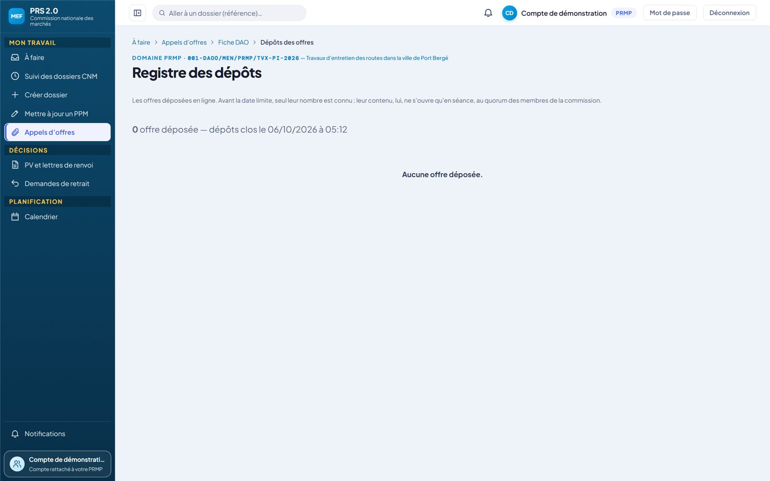
PRMP
Le registre, avant l’échéance
QUI
La PRMP.
CE QUI SE PASSE
Avant la date limite, la PRMP ne connaît que le nombre d’offres déposées. (Capture du 08/10 : aucune procédure n’est plus ouverte aujourd’hui.)
RÈGLES APPLIQUÉES (annexe A)
RG-OFF-24
PRS 2.0 · Étape 06 · Recevoir les offres en ligne · 46
Notes:
Capture reprise de la présentation du 08/10 : detail2__n05-depots.jpg (« Le registre des dépôts, avant l’échéance »).
Raison : l’état montré ne se reproduit plus sur la base du 14/10 ; l’écran n’a pas changé sur ce qu’il montre.
Règles appliquées (annexe A) : RG-OFF-24.

Slide 47
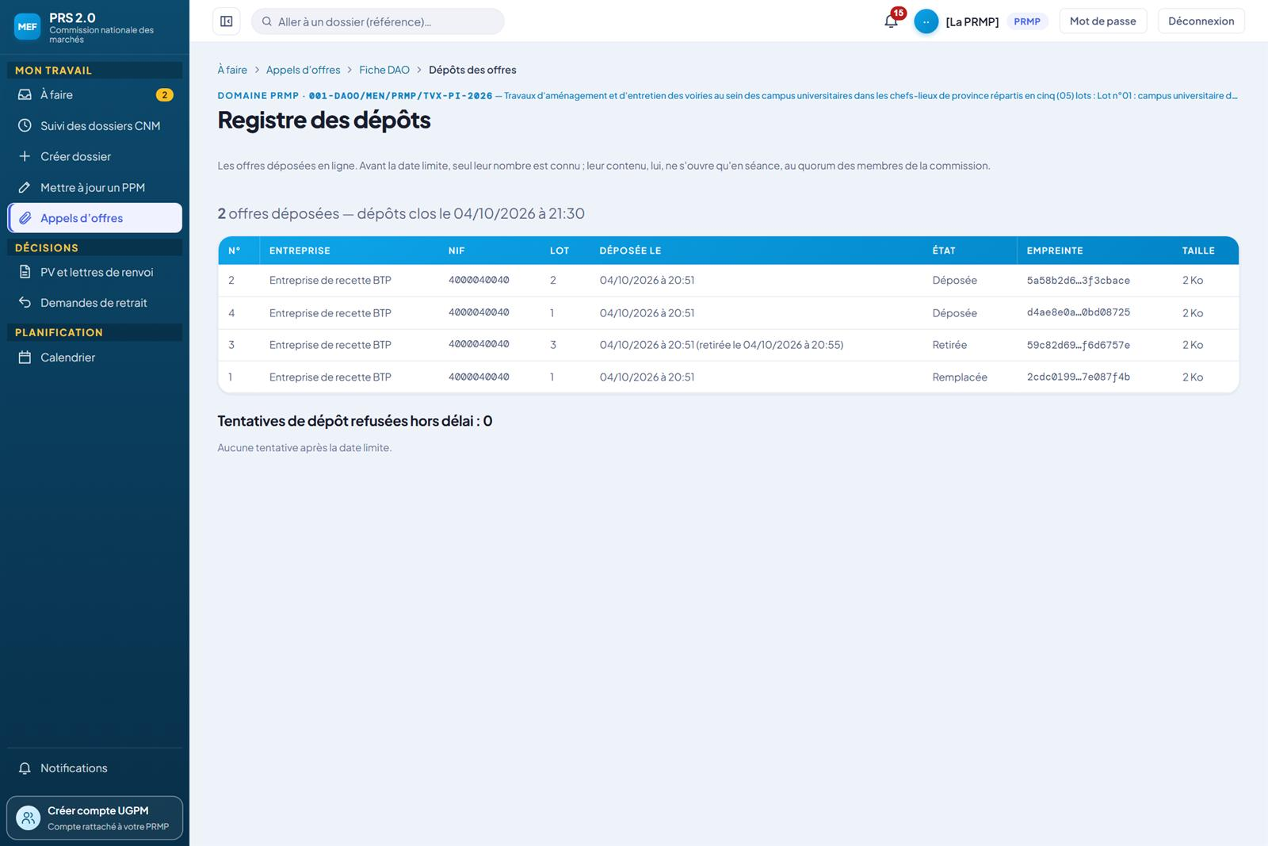
PRMP
Le registre complet, après l’échéance
QUI
La PRMP.
CE QUI SE PASSE
Les dépôts par numéro d’arrivée : entreprise, NIF, lot, date de dépôt (ou de retrait), état et empreinte.
Une offre remplacée ou retirée reste au registre ; elle ne sera jamais ouverte.
RÈGLES APPLIQUÉES (annexe A)
RG-OFF-23 · RG-OFF-24
PRS 2.0 · Étape 06 · Recevoir les offres en ligne · 47
Notes:
Capture neuve du 14/10/2026 : 06-depots.
Écran : /prmp/dao/40/depots — compte : PRMP.
Noms, matricules, initiales, photos et adresses réelles masqués dans la page avant la capture.
Règles appliquées (annexe A) : RG-OFF-23, RG-OFF-24.

Slide 48
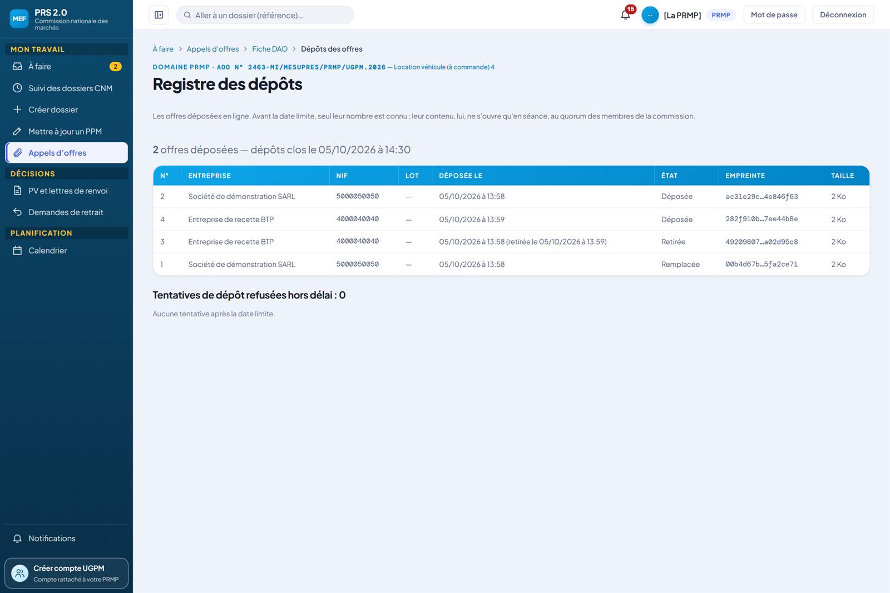
PRMP
Les tentatives refusées hors délai
QUI
La PRMP.
CE QUI SE PASSE
Sous le registre, la rubrique « Tentatives de dépôt refusées hors délai » : chaque tentative après la date limite, datée à la seconde par le serveur, avec l’entreprise, le NIF, le lot et le geste refusé.
Ici, aucune tentative : « Aucune tentative après la date limite. » Les mêmes tentatives sont énumérées au PV d’ouverture.
RÈGLES APPLIQUÉES (annexe A)
RG-OFF-33
PRS 2.0 · Étape 06 · Recevoir les offres en ligne · 48
Notes:
Capture neuve du 14/10/2026 : 06-depots-44.
Écran : /prmp/dao/44/depots — compte : PRMP.
Noms, matricules, initiales, photos et adresses réelles masqués dans la page avant la capture.
Règles appliquées (annexe A) : RG-OFF-33.

Slide 49
RECEVOIR LES OFFRES EN LIGNE · EN RÉSUMÉ
Ce que l’application garantit
Une offre illisible jusqu’à la séance
Le temps du serveur fait foi
Aucun dépôt après l’échéance
Ouverture des dépôts, date limite, dépôt, retrait : tout est daté par l’horloge du serveur, affichée au candidat.
Toute tentative tardive est refusée, datée et consignée ; le registre et le PV d’ouverture les énumèrent (art. 44).
L’offre est scellée sur le poste de l’entreprise avec les clés de la commission : la plateforme ne voit jamais un prix.
Une preuve pour chaque geste
L’égalité d’information
Les frais de dossier contrôlés
Accusé portant l’empreinte de l’offre, registre des retraits, registre des dépôts avec les offres remplacées et retirées.
Les réponses aux questions sont diffusées à tous les candidats qui ont retiré le dossier, sans le nom de l’auteur (art. 35-II).
Pas de retrait ni de dépôt sans reçu validé par la PRMP ; tout refus est motivé et notifié.
PRS 2.0 · Étape 06 · Recevoir les offres en ligne · 49

Slide 50
RECEVOIR LES OFFRES EN LIGNE · RECETTE
Les points d’attention de l’étape
Relevés pendant la refonte de la présentation (14/10) : « Confirmée » = constatée sur l’écran capturé ; « Expliquée » = effet des données de recette ; « À examiner » = cause à établir.
Écran | Constat | Statut | Piste
06 · Page publique (procédure 40) | Le lot 2 infructueux s’affiche « Lot 2 — / Résultat communiqué le · affiché le », champs vides. | Confirmée | Front
06 · Mes offres (candidat) | « Remplacer » et « Retirer… » restent proposés sur des offres dont la date limite est passée (procédure 50). | Confirmée | Front
PRS 2.0 · Étape 06 · Recevoir les offres en ligne · 50

Slide 51
A
Annexe A — Les règles de gestion
Partie par partie, les règles que l’application applique : chacune cite sa source (règles de gestion du serveur, contrats, manuel de contrôle révisé) et les écrans où elle s’applique.
PRS 2.0 · Étape 06 · Recevoir les offres en ligne · 51

Slide 52
ANNEXE A
Les règles de gestion, en un tableau
35 règles, groupées par partie et par thème. Chaque écran de la présentation cite celles qu’il applique.
Partie | Règles | Thèmes
06 · Recevoir les offres en ligne | 35 | Le compte et l’entreprise · Les procédures ouvertes et le retrait · Les frais de dossier · L’offre remplie en ligne · Le dépôt scellé · La commission, les clés et le dépositaire · La consultation restreinte · Les questions des candidats
PRS 2.0 · Étape 06 · Recevoir les offres en ligne · 52

Slide 53
ANNEXE A · 06 RECEVOIR LES OFFRES EN LIGNE
Le compte et l’entreprise
N° | Règle | Ce qui s’applique
RG-OFF-01 | Un compte confirmé par code | Le candidat s’inscrit avec son adresse électronique, qui devient son identifiant. Le compte s’active par un code à six chiffres reçu par courriel, valable 15 minutes. Un compte jamais confirmé est supprimé ; un compte inactif est archivé, jamais supprimé.
RG-OFF-02 | Une entreprise par compte, NIF unique | Un compte déclare une seule entreprise. Le NIF, le STAT et le RCS sont uniques sur la plateforme : un NIF déjà déclaré est refusé, avec un renvoi vers le compte qui l’a déclaré, sans le nommer.
RG-OFF-03 | Vérification du NIF, jamais bloquante | Le NIF se vérifie sur pièces par l’Administrateur, ou auprès de la DGI quand le raccordement existera. Un NIF nouveau ou changé redevient non vérifié. La vérification ne bloque jamais le dépôt ; la commission en lit l’état à l’ouverture.
RG-OFF-04 | Exclusions de l’ARMP : refus au dépôt | L’Administrateur tient le répertoire des exclusions de l’ARMP ; une exclusion ne se supprime pas, elle se corrige. L’entreprise exclue est signalée à sa déclaration, puis refusée au dépôt du reçu et de l’offre, groupement compris.
Source : api-endpoints.md § Comptes candidats · Entreprise du candidat, vérification du NIF, exclusions de l’ARMP
PRS 2.0 · Étape 06 · Recevoir les offres en ligne · 53

Slide 54
ANNEXE A · 06 RECEVOIR LES OFFRES EN LIGNE
Les procédures ouvertes et le retrait
N° | Règle | Ce qui s’applique
RG-OFF-05 | Papier ou électronique, jamais mixte | Le mode de remise se choisit au cadrage de la fiche DAO : papier ou électronique, jamais mixte. Une fiche qui ne le porte pas est papier. Depuis le 13/10, il ne change plus une fois une version validée, sauf migration documentée par l’Administrateur (partie 04). Les règles de la remise électronique ne jouent qu’en mode électronique.
RG-OFF-06 | Ce que montre la liste publique | La liste publique montre, sans compte, les appels d’offres en remise électronique dont l’avis est publié et la date limite non passée, ainsi que les appels à manifestation d’intérêt en cours, la date limite la plus proche d’abord. Aucun paramètre interne n’y figure ; une procédure close sort de la liste mais reste lisible par son lien, avec son PV d’ouverture publié et son résultat.
RG-OFF-07 | La signature simple seule acceptée | Tant que la liste officielle des prestataires de certification n’existe pas, seule la signature simple est acceptée : une fiche qui exige une signature avancée ou qualifiée ne peut pas paraître en ligne.
RG-OFF-08 | Chaque retrait inscrit au registre | Les documents du dossier se téléchargent par un candidat connecté. Chaque téléchargement inscrit une ligne au registre des retraits : compte, entreprise, document, version. Seule la PRMP de la fiche lit ce registre.
Source : regles-gestion.md § La remise électronique des offres ; ⚠️ 2026-10-13, tranche R8 · api-endpoints.md § Procédures ouvertes en ligne et retrait du DAO ; § AMI (relance) · Les arbitrages du pilote après le lot 4 — V70 · api-endpoints.md § Procédures ouvertes en ligne et retrait du DAO
PRS 2.0 · Étape 06 · Recevoir les offres en ligne · 54

Slide 55
ANNEXE A · 06 RECEVOIR LES OFFRES EN LIGNE
Les frais de dossier
N° | Règle | Ce qui s’applique
RG-OFF-09 | Reçu validé avant le retrait | Quand la fiche fixe des frais, le candidat ne télécharge le dossier qu’après avoir déposé le reçu de son versement sur le compte de l’ARMP, et que la PRMP ou son UGPM l’a validé. La plateforme n’encaisse rien.
RG-OFF-10 | Un reçu par entreprise, par lots | Le reçu vaut pour l’entreprise, identifiée par son NIF, pour un ou plusieurs lots ; un lot payé ouvre tout le dossier. Un nouveau reçu ne vaut que pour des lots non couverts. Un montant inférieur aux frais n’est pas refusé : la PRMP le voit.
RG-OFF-11 | Un refus motivé, une décision définitive | La PRMP ou son UGPM valide ou refuse le reçu ; un refus porte un motif, et le candidat dépose un nouveau reçu. Une décision ne se reprend pas. Le candidat en est averti par courriel.
RG-OFF-12 | Sans reçu validé, pas de dépôt | Sans reçu validé, le candidat ne lit pas les formulaires pré-remplis du dossier et ne peut pas déposer d’offre pour un lot que son reçu ne couvre pas. Un reçu en attente de décision ne suffit pas.
RG-OFF-13 | Le reçu validé vaut preuve | Le reçu validé est la preuve du paiement : il n’est plus redemandé dans l’offre. Un dossier gratuit, ou une procédure lancée avant cette règle, garde le retrait libre.
Source : regles-gestion.md § Le retrait du DAO après paiement des frais — V72 · Le retrait du DAO après paiement des frais — V72 ; garde des frais au dépôt (06/10) · regles-gestion.md § La remise électronique des offres
PRS 2.0 · Étape 06 · Recevoir les offres en ligne · 55

Slide 56
ANNEXE A · 06 RECEVOIR LES OFFRES EN LIGNE
L’offre remplie en ligne
N° | Règle | Ce qui s’applique
RG-OFF-14 | L’offre saisie dans des formulaires | Quand la fiche porte un besoin (fournitures, travaux), le candidat remplit son bordereau ou son devis quantitatif, sa conformité et son calendrier dans des formulaires pré-remplis depuis la fiche ; les pièces correspondantes ne sont plus exigées en fichier.
RG-OFF-15 | Les capacités déclarées aux travaux | Aux travaux, le candidat déclare aussi le coefficient K1, les sous-détails de prix, ses capacités financières et techniques, son personnel et son matériel, face aux exigences de la fiche.
RG-OFF-16 | L’acte d’engagement suit le bordereau | Les montants de l’acte d’engagement sont ceux du bordereau. L’acte d’engagement signé et la garantie de soumission restent des pièces à joindre ; sans formulaires, l’offre se dépose par pièces seules et les montants de l’acte se saisissent.
RG-OFF-17 | Un rabais déclaré de façon structurée | Le candidat déclare son rabais : un pourcentage ou un montant hors taxes, sans condition ou subordonné à l’attribution de plusieurs lots. Sa cohérence est contrôlée dans le navigateur, avant le scellement.
RG-OFF-18 | Des avertissements, jamais un refus | Le serveur ne lit rien de l’offre avant l’ouverture : les contrôles faits avant le scellement avertissent le candidat, puis sont rejoués à l’ouverture en alertes pour la commission, jamais en refus.
Source : regles-gestion.md § La remise électronique des offres ; L’offre saisie dans des formulaires — lot 5 · L’offre saisie dans des formulaires — lot 5 · Le rabais structuré de l’offre en ligne
PRS 2.0 · Étape 06 · Recevoir les offres en ligne · 56

Slide 57
ANNEXE A · 06 RECEVOIR LES OFFRES EN LIGNE
Le dépôt scellé (1/2)
N° | Règle | Ce qui s’applique
RG-OFF-19 | L’offre scellée dans le navigateur | Le candidat scelle son offre dans son navigateur, avec les clés publiques de la procédure. Le serveur reçoit un contenu qu’il ne peut pas lire : il sait qui a déposé, quand, pour quel lot et quelle taille, jamais un prix.
RG-OFF-20 | Les conditions du dépôt | On dépose si la procédure est en ligne et ses dépôts ouverts à l’horloge du serveur, la cérémonie des clés close, l’entreprise déclarée et non exclue. Date limite et exclusion sont revérifiées au scellement : un dépôt non scellé à l’échéance est refusé.
RG-OFF-21 | Une offre par entreprise et par lot | Une seule offre déposée par entreprise et par lot. Un dépôt commencé et non scellé est purgé au bout de 24 heures sans envoi, ou à la date limite.
RG-OFF-22 | Un accusé portant l’empreinte | Le scellement donne un accusé de dépôt, en PDF et par courriel : numéro d’arrivée, date à l’horloge du serveur, empreinte de l’offre et empreintes des clés employées.
RG-OFF-23 | Remplacer ou retirer avant l’échéance | Remplacer ou retirer une offre n’est possible qu’avant la date limite, et si la fiche l’autorise. L’ancienne offre n’est remplacée qu’au scellement de la nouvelle ; une offre retirée est conservée et ne s’ouvre jamais.
Source : regles-gestion.md § 2026-10-04, lot 3 (V68) — le dépôt d’une offre · Le dépôt scellé d’une offre — V68
PRS 2.0 · Étape 06 · Recevoir les offres en ligne · 57

Slide 58
ANNEXE A · 06 RECEVOIR LES OFFRES EN LIGNE
Le dépôt scellé (2/2)
N° | Règle | Ce qui s’applique
RG-OFF-24 | Avant l’échéance, le nombre seul | Avant la date limite, la PRMP ne connaît que le nombre de dépôts. Le registre (qui, quand, quel lot, empreinte) ne se lit qu’après l’échéance. L’Administrateur ne lit pas les dépôts.
RG-OFF-33 | Toute tentative hors délai refusée et consignée | Toute tentative de déposer une offre après la date et l’heure limites est refusée (art. 44). Le refus est daté par le serveur et conservé, avec l’entreprise, le NIF, le lot et le geste refusé. Le registre des dépôts de la PRMP et le PV d’ouverture les énumèrent.
Source : regles-gestion.md § 2026-10-04, lot 3 (V68) — le dépôt d’une offre · regles-gestion.md § ⚠️ 2026-10-14 — manuel révisé, lot 2, tranche R9b ; demande-backend-2026-10-10-manuel-revise-lot2.md B4 (✅)
PRS 2.0 · Étape 06 · Recevoir les offres en ligne · 58

Slide 59
ANNEXE A · 06 RECEVOIR LES OFFRES EN LIGNE
La commission, les clés et le dépositaire (1/2)
N° | Règle | Ce qui s’applique
RG-OFF-25 | La commission désignée par la PRMP | La PRMP constitue la commission d’appel d’offres par une décision, saisie par elle ou par son UGPM : au moins deux membres, un président parmi eux. Seuls les membres détiennent une part de clé. Ni la PRMP, ni l’UGPM, ni un contrôleur de la CNM, ni un candidat n’y siège.
RG-OFF-26 | Un responsable désigné par procédure | Le responsable de la procédure est désigné par l’Administrateur pour cette procédure, jamais parmi les détenteurs d’une part. Lui seul lit et modifie les paramètres internes (détenteurs, quorum, cérémonie, dépositaire), qui ne paraissent dans aucun document.
RG-OFF-27 | La cérémonie des clés avant l’avis | Chaque membre de la commission génère sa clé dans son navigateur ; le serveur ne détient jamais une clé privée en clair. L’avis (ou les lettres d’invitation) ne se publie qu’une fois la cérémonie des clés close.
RG-OFF-28 | Un quorum de clés entre deux et tous | Le nombre de parts nécessaires pour ouvrir les offres est compris entre 2 et le nombre de détenteurs. S’il l’égale, un avertissement rappelle que la perte d’une seule part rendrait les offres illisibles. Ce quorum des clés est distinct du quorum de délibération de la commission (partie 07).
RG-OFF-29 | Le dépositaire génère la part de secours | Le dépositaire, choisi librement pour chaque procédure, génère la part de secours sur son propre poste ; lui seul en connaît la phrase secrète. Il ne peut être ni la PRMP, ni une UGPM de la fiche, ni le responsable, ni un membre de la commission, ni un candidat.
Source : regles-gestion.md § 2026-10-04, lots 2a et 2b (V66-V67) ; arbitrages après le lot 4 (V70) · regles-gestion.md § La remise électronique des offres · regles-gestion.md § 2026-10-04, lots 2a et 2b (V66-V67) · regles-gestion.md § La remise électronique des offres (règles bloquantes, S1) · regles-gestion.md § 2026-10-05 — le dépositaire génère lui-même la part de secours (V71)
PRS 2.0 · Étape 06 · Recevoir les offres en ligne · 59

Slide 60
ANNEXE A · 06 RECEVOIR LES OFFRES EN LIGNE
La commission, les clés et le dépositaire (2/2)
N° | Règle | Ce qui s’applique
RG-OFF-30 | Le dépositaire ne voit pas les offres | Le dépositaire ne voit ni les offres, ni leurs pièces, ni le PV : seulement sa clé, l’état de la cérémonie et celui de la séance. Changer de dépositaire reste possible tant que les paramètres internes sont modifiables.
Source : Le dépositaire génère lui-même la part de secours — V71
PRS 2.0 · Étape 06 · Recevoir les offres en ligne · 60

Slide 61
ANNEXE A · 06 RECEVOIR LES OFFRES EN LIGNE
La consultation restreinte
N° | Règle | Ce qui s’applique
RG-OFF-31 | Une procédure réservée aux invités | La consultation restreinte de prestations intellectuelles naît à l’impression des lettres d’invitation ; elle n’apparaît pas parmi les procédures ouvertes et reste introuvable pour les non-invités. Les invités sont la liste de l’AMI, ou les candidats saisis avec leur adresse : le compte qui porte cette adresse est rattaché à l’invitation, même créé après.
RG-OFF-32 | Deux enveloppes, une proposition | La proposition se dépose en deux enveloppes scellées l’une après l’autre : la technique, sans aucun montant, et la financière, avec l’acte d’engagement et les formulaires financiers. Les deux portent le même numéro ; l’accusé de la seconde porte l’empreinte de la première ; retirer l’une retire les deux.
Source : Lot 3 PI : demande evaluation-pi du 07/10, tranche PI-a · Lot 3 PI : demande evaluation-pi du 07/10, tranche PI-b
PRS 2.0 · Étape 06 · Recevoir les offres en ligne · 61

Slide 62
ANNEXE A · 06 RECEVOIR LES OFFRES EN LIGNE
Les questions des candidats
N° | Règle | Ce qui s’applique
RG-OFF-34 | Des questions jusqu’à dix jours avant la date limite | Un candidat qui a retiré le dossier peut poser une question à la PRMP jusqu’à dix jours avant la date limite, ce dixième jour compris (art. 35-II) ; ensuite les questions sont closes. La PRMP répond par écrit, avec une pièce jointe si elle le souhaite ; une question n’a qu’une réponse, définitive.
RG-OFF-35 | Une réponse diffusée à tous, sans auteur | La réponse est diffusée aussitôt à tous les candidats ayant retiré le dossier, par notification et sur la page publique de la procédure, sans le nom de l’auteur de la question. Les questions répondues sont jointes d’office au dossier de marché soumis à la Commission.
Source : regles-gestion.md § ⚠️ 2026-10-13 — manuel révisé, lot 2, tranche R7 (V109)
PRS 2.0 · Étape 06 · Recevoir les offres en ligne · 62

Slide 63
B
Annexe B — La référence des données
Partie par partie, les objets que l’application crée ou modifie, et toutes leurs informations : nom, type et valeurs, caractère obligatoire, description tirée du serveur.
PRS 2.0 · Étape 06 · Recevoir les offres en ligne · 63

Slide 64
ANNEXE B · 06 RECEVOIR LES OFFRES EN LIGNE
Les données de l’étape (1/2)
Chaque objet que cette étape crée ou modifie, avec la table du serveur qui le conserve et le nombre de ses informations.
Objet | Table | Informations | Ce qu’il porte
La tentative de dépôt refusée hors délai | t_offre_tentative | 13 | Une tentative de dépôt refusée hors délai : le geste refusé, horodaté par le serveur, le candidat et ce qui est connu de son dépôt.
Le compte du candidat | t_compte_candidat | 11 | La fiche d'un candidat : une entreprise externe inscrite par elle-même.
Le code de confirmation | t_code_candidat | 8 | Un code de confirmation d'un compte candidat : six chiffres, à usage unique, valable 15 minutes, 5 essais au plus ; stocké haché (BCrypt), par canal (EMAIL, TELEPHONE).
L’entreprise | t_entreprise | 18 | L'entreprise d'un compte candidat (un compte = une entreprise) :
La pièce de l’entreprise | t_piece_entreprise | 8 | Une pièce de l'entreprise d'un candidat (carte fiscale, statuts, pouvoir, autre) :
Le journal de l’entreprise | t_entreprise_journal | 7 | Une ligne du journal d'une entreprise : un changement de statut de vérification du NIF, avec l'ancienne et la nouvelle valeur.
Le rapprochement de deux comptes | t_rapprochement_candidat | 6 | Un rapprochement entre deux comptes candidats (même téléphone, même signataire, même adresse) : une alerte pour la commission (lot 4), jamais un refus. idCandidatA < idCandidatB.
L’exclusion prononcée par l’ARMP | t_exclusion_armp | 8 | Une exclusion des marchés publics prononcée par l'ARMP, tenue par l'Administrateur ; jamais supprimée (on la corrige, ou on avance sa date de fin).
Le journal des exclusions | t_exclusion_armp_journal | 6 | Une ligne du journal d'une exclusion : anciennes et nouvelles valeurs (JSON), qui, quand.
Le retrait du dossier | t_retrait_dao | 8 | Un retrait du DAO : un document téléchargé par un candidat (compte, entreprise si déclarée, document, version de la fiche, date).
Le reçu des frais de dossier | t_recu_dao | 22 | Le reçu du paiement des frais de dossier, déposé par un candidat pour son entreprise (la clé est le NIF : deux comptes de la même entreprise le partagent), sur un ou plusieurs lots (lots nul : tout le dossier).
Le journal des reçus | t_recu_journal | 7 | Le journal des reçus de frais de dossier : RECU_DEPOSE, RECU_VALIDE, RECU_REFUSE.
PRS 2.0 · Étape 06 · Recevoir les offres en ligne · 64

Slide 65
ANNEXE B · 06 RECEVOIR LES OFFRES EN LIGNE
Les données de l’étape (2/2)
Chaque objet que cette étape crée ou modifie, avec la table du serveur qui le conserve et le nombre de ses informations.
Objet | Table | Informations | Ce qu’il porte
L’offre | t_offre | 33 | Une offre déposée en ligne : un conteneur scellé dans le navigateur du candidat, que le serveur ne peut pas lire.
Le morceau chiffré d’une offre | t_offre_morceau | 6 | Un morceau reçu d'une offre en cours de dépôt : taille et empreinte ; le contenu est sur disque.
Le journal des offres | t_offre_journal | 7 | Le journal des offres : création, morceaux, scellement, remplacement, retrait, purge.
PRS 2.0 · Étape 06 · Recevoir les offres en ligne · 65

Slide 66
ANNEXE B · 06 RECEVOIR LES OFFRES EN LIGNE
Toutes les informations (1/8)
Colonne | Information | Type et valeurs | Oblig. | Description
La tentative de dépôt refusée hors délai · t_offre_tentative · 13 informations
ID | Identifiant | Entier | Oui | Identifiant de l’enregistrement.
ID_DMC | Identifiant DMC | Entier | Oui
ID_CANDIDAT | Identifiant candidat | Texte (10) | Oui
ID_ENTREPRISE | Identifiant entreprise | Entier
NIF | NIF | Texte (50)
RAISON_SOCIALE | Raison sociale | Texte (255)
LOT | Lot | Entier
ENVELOPPE | Enveloppe | Texte (12)
ID_OFFRE | Identifiant offre | Texte (36)
GESTE | Geste | Texte (12) | Oui
MOTIF | Motif | Texte (30) | Oui
HORODATAGE | Horodatage | Date et heure | Oui
DATE_LIMITE | Date limite | Date et heure
Le compte du candidat · t_compte_candidat · 11 informations
ID_CANDIDAT | Identifiant candidat | Texte (10) | Oui | Identifiant de l’enregistrement.
EMAIL | Adresse électronique | Texte (100) | Oui
TELEPHONE | Téléphone | Texte (30) | Oui
NOM | Nom | Texte (100) | Oui
PRENOM | Prénom | Texte (100) | Oui
ETAT | État | Texte (20) : A_CONFIRMER, CONFIRME, ARCHIVE | Oui
TELEPHONE_CONFIRME | Téléphone confirme | Oui / non | Oui
DATE_INSCRIPTION | Date inscription | Date et heure | Oui
DATE_CONFIRMATION | Date confirmation | Date et heure
DERNIERE_CONNEXION | Dernière connexion | Date et heure
PRS 2.0 · Étape 06 · Recevoir les offres en ligne · 66

Slide 67
ANNEXE B · 06 RECEVOIR LES OFFRES EN LIGNE
Toutes les informations (2/8)
Colonne | Information | Type et valeurs | Oblig. | Description
DATE_ARCHIVAGE | Date archivage | Date et heure
Le code de confirmation · t_code_candidat · 8 informations
ID_CODE | Identifiant code | Entier | Oui | Identifiant de l’enregistrement.
ID_CANDIDAT | Identifiant candidat | Texte (10) | Oui
CANAL | Canal | Texte (10) | Oui
HASH_CODE | Empreinte code | Texte (100) | Oui
DATE_EMISSION | Date emission | Date et heure | Oui
EXPIRATION | Expiration | Date et heure | Oui
ESSAIS | Essais | Entier | Oui
UTILISE | Utilise | Oui / non | Oui
L’entreprise · t_entreprise · 18 informations
ID_ENTREPRISE | Identifiant entreprise | Entier | Oui | Identifiant de l’enregistrement.
ID_CANDIDAT | Identifiant candidat | Texte (10) | Oui
RAISON_SOCIALE | Raison sociale | Texte (200) | Oui
NIF | NIF | Texte (30) | Oui
STAT | STAT | Texte (30)
RCS | RCS | Texte (50)
ADRESSE | Adresse | Texte (300) | Oui
ADRESSE_NORMALISEE | Adresse normalisee | Texte (300) | Oui
REP_NOM | Rep nom | Texte (100) | Oui
REP_PRENOM | Rep prénom | Texte (100) | Oui
REP_FONCTION | Rep fonction | Texte (100)
VERIF_STATUT | Verif statut | Texte (30) | Oui
VERIF_SOURCE | Verif source | Texte (20)
VERIF_DATE | Verif date | Date et heure
PRS 2.0 · Étape 06 · Recevoir les offres en ligne · 67

Slide 68
ANNEXE B · 06 RECEVOIR LES OFFRES EN LIGNE
Toutes les informations (3/8)
Colonne | Information | Type et valeurs | Oblig. | Description
VERIF_ACTEUR | Verif acteur | Texte (100)
VERIF_MOTIF | Verif motif | Texte (500)
DATE_CREATION | Date création | Date et heure | Oui
DATE_MAJ | Date mise à jour | Date et heure | Oui
La pièce de l’entreprise · t_piece_entreprise · 8 informations
ID_PIECE | Identifiant pièce | Entier | Oui | Identifiant de l’enregistrement.
ID_ENTREPRISE | Identifiant entreprise | Entier | Oui
TYPE | Type | Texte (20) | Oui
NOM_FICHIER | Nom fichier | Texte (255)
FORMAT | Format | Texte (50) | Oui
TAILLE | Taille | Entier | Oui | Octets.
HASH_SHA256 | Empreinte SHA-256 | Texte (64) | Oui
DATE_DEPOT | Date dépôt | Date et heure | Oui
Le journal de l’entreprise · t_entreprise_journal · 7 informations
ID_JOURNAL | Identifiant journal | Entier | Oui | Identifiant de l’enregistrement.
ID_ENTREPRISE | Identifiant entreprise | Entier | Oui
DATE_ACTION | Date action | Date et heure | Oui
ACTEUR | Acteur | Texte (100)
CHAMP | Champ | Texte (50) | Oui
ANCIENNE | Ancienne | Texte (500)
NOUVELLE | Nouvelle | Texte (500)
Le rapprochement de deux comptes · t_rapprochement_candidat · 6 informations
ID_RAPPROCHEMENT | Identifiant rapprochement | Entier | Oui | Identifiant de l’enregistrement.
ID_CANDIDAT_A | Identifiant candidat a | Texte (10) | Oui
ID_CANDIDAT_B | Identifiant candidat b | Texte (10) | Oui
PRS 2.0 · Étape 06 · Recevoir les offres en ligne · 68

Slide 69
ANNEXE B · 06 RECEVOIR LES OFFRES EN LIGNE
Toutes les informations (4/8)
Colonne | Information | Type et valeurs | Oblig. | Description
CRITERE | Critère | Texte (20) | Oui
VALEUR | Valeur | Texte (300) | Oui
DATE_CALCUL | Date calcul | Date et heure | Oui
L’exclusion prononcée par l’ARMP · t_exclusion_armp · 8 informations
ID_EXCLUSION | Identifiant exclusion | Entier | Oui | Identifiant de l’enregistrement.
NIF | NIF | Texte (30) | Oui
RAISON_SOCIALE | Raison sociale | Texte (200) | Oui
MOTIF | Motif | Texte (500) | Oui
REFERENCE_DECISION | Référence décision | Texte (100) | Oui
DATE_DEBUT | Date début | Date | Oui
DATE_FIN | Date fin | Date
DATE_CREATION | Date création | Date et heure | Oui
Le journal des exclusions · t_exclusion_armp_journal · 6 informations
ID_JOURNAL | Identifiant journal | Entier | Oui | Identifiant de l’enregistrement.
ID_EXCLUSION | Identifiant exclusion | Entier | Oui
DATE_ACTION | Date action | Date et heure | Oui
ACTEUR | Acteur | Texte (100)
ANCIENNES | Anciennes | Texte (2000)
NOUVELLES | Nouvelles | Texte (2000) | Oui
Le retrait du dossier · t_retrait_dao · 8 informations
ID_RETRAIT | Identifiant retrait | Entier | Oui | Identifiant de l’enregistrement.
ID_DMC | Identifiant DMC | Entier | Oui
ID_CANDIDAT | Identifiant candidat | Texte (10) | Oui
ID_ENTREPRISE | Identifiant entreprise | Entier
CODE_DOCUMENT | Code document | Texte (255) | Oui
PRS 2.0 · Étape 06 · Recevoir les offres en ligne · 69

Slide 70
ANNEXE B · 06 RECEVOIR LES OFFRES EN LIGNE
Toutes les informations (5/8)
Colonne | Information | Type et valeurs | Oblig. | Description
VERSION_FICHE | Version fiche | Entier | Oui
DATE_RETRAIT | Date retrait | Date et heure | Oui
ID_RECU | Identifiant reçu | Entier |  | Le reçu de frais de dossier qui a ouvert ce retrait ; null pour un retrait libre.
Le reçu des frais de dossier · t_recu_dao · 22 informations
ID_RECU | Identifiant reçu | Entier | Oui | Identifiant de l’enregistrement.
ID_DMC | Identifiant DMC | Entier | Oui
ID_ENTREPRISE | Identifiant entreprise | Entier
NIF | NIF | Texte (20) | Oui
RAISON_SOCIALE | Raison sociale | Texte (255)
ID_CANDIDAT | Identifiant candidat | Texte (10) | Oui | Le compte qui l'a déposé.
LOTS | Lots | Texte (200) |  | Les lots couverts, séparés par des virgules ; null : tout le dossier.
MONTANT | Montant | Nombre décimal
REFERENCE_PAIEMENT | Référence paiement | Texte (100)
DATE_PAIEMENT | Date paiement | Date
BANQUE | Banque | Texte (200)
NOM_FICHIER | Nom fichier | Texte (255)
FORMAT | Format | Texte (50)
TAILLE_OCTETS | Taille (octets) | Entier
EMPREINTE | Empreinte | Texte (64)
DATE_DEPOT | Date dépôt | Date et heure | Oui
ETAT | État | Texte (10) : EN_ATTENTE, VALIDE, REFUSE | Oui
MOTIF_REFUS | Motif refus | Texte
DATE_DECISION | Date décision | Date et heure
DECIDE_PAR | Décidé par | Texte (20) |  | La fonction de qui a décidé (PRMP ou UGPM), pas son nom (servie au candidat).
LOGIN_DECIDEUR | Login decideur | Texte (255)
PRS 2.0 · Étape 06 · Recevoir les offres en ligne · 70

Slide 71
ANNEXE B · 06 RECEVOIR LES OFFRES EN LIGNE
Toutes les informations (6/8)
Colonne | Information | Type et valeurs | Oblig. | Description
PURGE_LE | Purge le | Date et heure |  | La purge de conservation (V70) : le fichier supprimé, la ligne gardée.
Le journal des reçus · t_recu_journal · 7 informations
ID | Identifiant | Entier | Oui | Identifiant de l’enregistrement.
ID_RECU | Identifiant reçu | Entier | Oui
ID_DMC | Identifiant DMC | Entier | Oui
DATE | Date | Date et heure | Oui
ACTEUR | Acteur | Texte (255)
ACTION | Action | Texte (30) | Oui
DETAIL | Détail | Texte
L’offre · t_offre · 33 informations
ID_OFFRE | Identifiant offre | Texte (36) | Oui | UUID tiré par le navigateur — l'identifiant de l'offre, dans l'en-tête et les données authentifiées.
ID_DMC | Identifiant DMC | Entier | Oui
ID_CANDIDAT | Identifiant candidat | Texte (10) | Oui
ID_ENTREPRISE | Identifiant entreprise | Entier | Oui
NIF | NIF | Texte (50)
RAISON_SOCIALE | Raison sociale | Texte (255)
LOT | Lot | Entier
ETAT | État | Texte (10) : EN_COURS, DEPOSEE, REMPLACEE, RETIREE, ECARTEE, TECHNIQUE, FINANCIERE | Oui
DATE_CREATION | Date création | Date et heure | Oui
DATE_DEPOT | Date dépôt | Date et heure
DATE_RETRAIT | Date retrait | Date et heure
NUMERO | Numéro | Entier |  | Rang d'arrivée dans la procédure.
EN_TETE | En tete | Texte | Oui | L'en-tête JSON, tel que le navigateur l'a sérialisé et haché.
PRS 2.0 · Étape 06 · Recevoir les offres en ligne · 71

Slide 72
ANNEXE B · 06 RECEVOIR LES OFFRES EN LIGNE
Toutes les informations (7/8)
Colonne | Information | Type et valeurs | Oblig. | Description
NOMBRE_MORCEAUX | Nombre morceaux | Entier | Oui
TAILLE_MORCEAU | Taille morceau | Entier | Oui
TAILLE_CONTENU | Taille contenu | Entier
TAILLE | Taille | Entier | Oui | Les octets reçus (morceaux).
EMPREINTE | Empreinte | Texte (64) |  | SHA-256 de l'en-tête puis des morceaux, posée au scellement.
QUORUM | Quorum | Entier | Oui
N | N | Entier | Oui
EMPREINTES_DETENTEURS | Empreintes detenteurs | Texte | Oui | Les empreintes des clés publiques pour lesquelles l'offre est scellée, dans l'ordre, séparées par des virgules.
CHEMIN | Chemin | Texte (500)
REMPLACE | Remplacé | Texte (36)
REMPLACEE_PAR | Remplacée par | Texte (36)
GROUPEMENT_NIFS | Groupement nifs | Texte (1000) |  | Les NIF normalisés des membres d'un groupement, pour le seul contrôle des exclusions (séparés par des virgules).
DERNIER_MORCEAU | Dernier morceau | Date et heure
INTEGRITE | Integrite | Texte (20) |  | INTACTE, ALTEREE (empreinte différente), LECTURE_IMPOSSIBLE.
LECTURE | Lecture | Texte |  | La lecture tirée du manifeste à l'ouverture (JSON).
MOTIF_LECTURE | Motif lecture | Texte |  | La raison d'une lecture impossible.
MOTIF_ECARTEMENT | Motif écartement | Texte |  | Le motif de l'écartement (entreprise exclue après son dépôt).
ENVELOPPE | Enveloppe | Texte (12) |  | L'enveloppe d'une proposition de prestations intellectuelles :
OUVERTE_LE | Ouverte le | Date et heure
PURGEE_LE | Purgee le | Date et heure |  | Conteneur et contenu déchiffré supprimés au terme de la conservation.
Le morceau chiffré d’une offre · t_offre_morceau · 6 informations
ID_MORCEAU | Identifiant morceau | Entier | Oui | Identifiant de l’enregistrement.
ID_OFFRE | Identifiant offre | Texte (36) | Oui
RANG | Rang | Entier | Oui
PRS 2.0 · Étape 06 · Recevoir les offres en ligne · 72

Slide 73
ANNEXE B · 06 RECEVOIR LES OFFRES EN LIGNE
Toutes les informations (8/8)
Colonne | Information | Type et valeurs | Oblig. | Description
TAILLE | Taille | Entier | Oui
EMPREINTE | Empreinte | Texte (64) | Oui
DATE_RECU | Date reçu | Date et heure | Oui
Le journal des offres · t_offre_journal · 7 informations
ID | Identifiant | Entier | Oui | Identifiant de l’enregistrement.
ID_OFFRE | Identifiant offre | Texte (36) | Oui
ID_DMC | Identifiant DMC | Entier | Oui
ID_CANDIDAT | Identifiant candidat | Texte (10)
DATE | Date | Date et heure | Oui
ACTION | Action | Texte (30) | Oui
DETAIL | Détail | Texte
PRS 2.0 · Étape 06 · Recevoir les offres en ligne · 73

